Slide 1
SAP S/4HANA 購買管理プロセス
トレーニングマテリアル ④

Slide 2
本トレーニングの目的
本トレーニングでは、トレーニングを受講することにより、受講者の方が、
以下のレベルに達成できることを目的としております。
  SAP ERPにおける標準的な購買管理プロセスを理解する
  (XXXX)様の購買管理業務をSAPで実施する際の購買管理プロセスを理解する

Slide 3
目次
SAP S/4HANA 購買管理プロセス分野における確認日程①
# | コマ | 確認テーマ | 形式 | 目安
1 | MM-1 | 0.イントロダクション | 講義/ハンズオン | 20分
2 |  | 1. 調達におけるプロセスおよび企業構造
3 |  | 1.1 調達プロセスの描写 | 講義 | 15分
4 |  | 1.2 調達における組織ユニットの確認 | 講義 | 20分
5 |  | 2. 調達のマスタデータ
6 |  | 2.1 マスタ概要 | ハンズオン | 10分
7 |  | 2.2 ビジネスパートナーマスタデータの更新 | ハンズオン | 30分
8 |  | 2.3 品目マスタデータの更新 | ハンズオン | 30分
9 |  | 2.4 購買情報の更新 | ハンズオン | 20分
10 |  | 2.5 品目評価の分析 | ハンズオン | 30分

Slide 4
目次
SAP S/4HANA 購買管理プロセス分野における確認日程②
# | コマ | 確認テーマ | 形式 | 目安
11 | MM-2 | 3.在庫品目と消費品目の比較
12 |  | 3.1 在庫品目と消耗品の比較 | 講義 | 20分
13 |  | 3.2 購買依頼の登録 | ハンズオン | 25分
14 |  | 3.3 購買依頼を参照した購買発注登録 | ハンズオン | 25分
15 |  | 4.一般調達プロセス
16 |  | 4.1 購買発注の登録 | ハンズオン | 30分
17 |  | 4.2 入庫の転記 | ハンズオン | 20分
18 |  | 4.3 請求書の入力 | ハンズオン | 20分

Slide 5
目次
SAP S/4HANA 購買管理プロセス分野における確認日程③
# | コマ | 確認テーマ | 形式 | 目安
19 | MM-3 | 4.一般調達プロセス
20 |  | 4.4 評価入庫と非評価入庫の入力 | ハンズオン | 30分
21 |  | 5.調達における高度なトランザクション
22 |  | 5.1 購買契約の更新 | ハンズオン | 20分
23 |  | 5.2 購買発注登録のための拡張トランザクション使用 | ハンズオン | 30分
24 |  | 5.3 入庫のための拡張トランザクションの使用 | ハンズオン | 20分
25 |  | 5.4 拡張トランザクションを使用した請求書照合 | ハンズオン | 20分

Slide 6
目次
SAP S/4HANA 購買管理プロセス分野における確認日程④
# | コマ | 確認テーマ | 形式 | 目安
26 | MM-4 | 6. (XXXX)様における業務プロセスの確認
27 |  | 6.1 購買依頼の登録・承認 | ハンズオン | 15分
28 |  | 6.2 見積依頼の登録 | ハンズオン | 10分
29 |  | 6.3 見積回答の登録 | ハンズオン | 10分
30 |  | 6.4 見積結果の比較 | ハンズオン | 10分
31 |  | 6.5 購買発注の登録 | ハンズオン | 15分
32 |  | 6.6 購買発注の入庫 | ハンズオン | 10分
33 |  | 6.7 自動請求書照合(ERS) | ハンズオン | 10分

Slide 7
６．(XXXX)様における業務プロセスの確認
伝票フロー
購買依頼
依頼
承認
仕入先A
見積1
見積依頼
見積2
仕入先B
回答
見積回答
回答
見積結果比較
発注
購買発注
品目
発注入庫
入庫
会計
検収書
自動請求書照合
(ERS)
請求書
会計

Slide 8
目次
SAP S/4HANA 購買管理プロセス分野における確認日程④
# | コマ | 確認テーマ | 形式 | 目安
26 | MM-4 | 6. (XXXX)様における業務プロセスの確認
27 |  | 6.1 購買依頼の登録・承認 | ハンズオン | 15分
28 |  | 6.2 見積依頼の登録 | ハンズオン | 10分
29 |  | 6.3 見積回答の登録 | ハンズオン | 10分
30 |  | 6.4 見積結果の比較 | ハンズオン | 10分
31 |  | 6.5 購買発注の登録 | ハンズオン | 15分
32 |  | 6.6 購買発注の入庫 | ハンズオン | 10分
33 |  | 6.7 自動請求書照合(ERS) | ハンズオン | 10分

Slide 9
６．(XXXX)様における業務プロセスの確認
６．１ 購買依頼の登録・承認 （ １ ／ １２ ）
購買依頼の登録・承認
購買依頼
依頼
承認
仕入先A
見積1
見積依頼
見積2
仕入先B
回答
見積回答
回答
見積結果比較
発注
購買発注
品目
発注入庫
入庫
会計
検収書
自動請求書照合
(ERS)
請求書
会計

Slide 10
６．(XXXX)様における業務プロセスの確認
６．１ 購買依頼の登録・承認 （ ２ ／ １２ ）
購買依頼の登録・承認
今回のハンズオンでは、登録して頂いた品目コードを使用して購買依頼伝票を作成します。
購買依頼に1段階承認がかかるので、承認作業も行います。
【登録手順】
購買依頼作成
購買依頼承認
①伝票起票
②伝票明細
③伝票保存
④承認待ち依頼照会
⑤承認

Slide 11
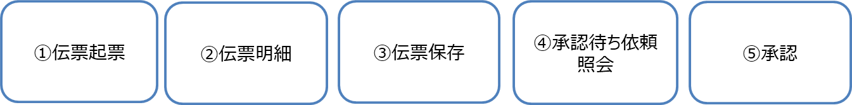
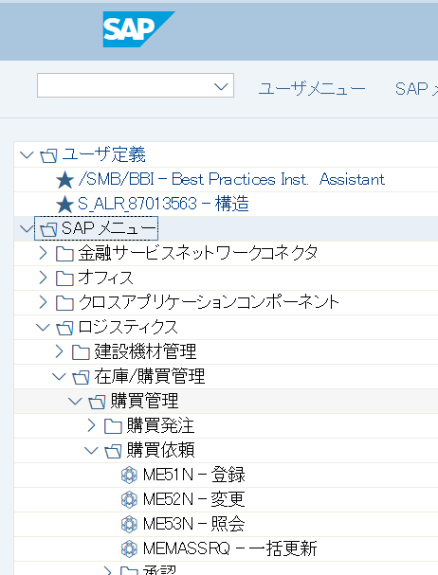
６．(XXXX)様における業務プロセスの確認
６．１ 購買依頼の登録・承認 （ ３ ／ １２ ）
伝票起票
「ロジスティクス」→「在庫/購買管理」→
「購買管理」→「購買依頼」と遷移します。
「ME51N – 登録」を選択、
またはコマンド入力欄に’ME51N’と入力します。

Slide 12
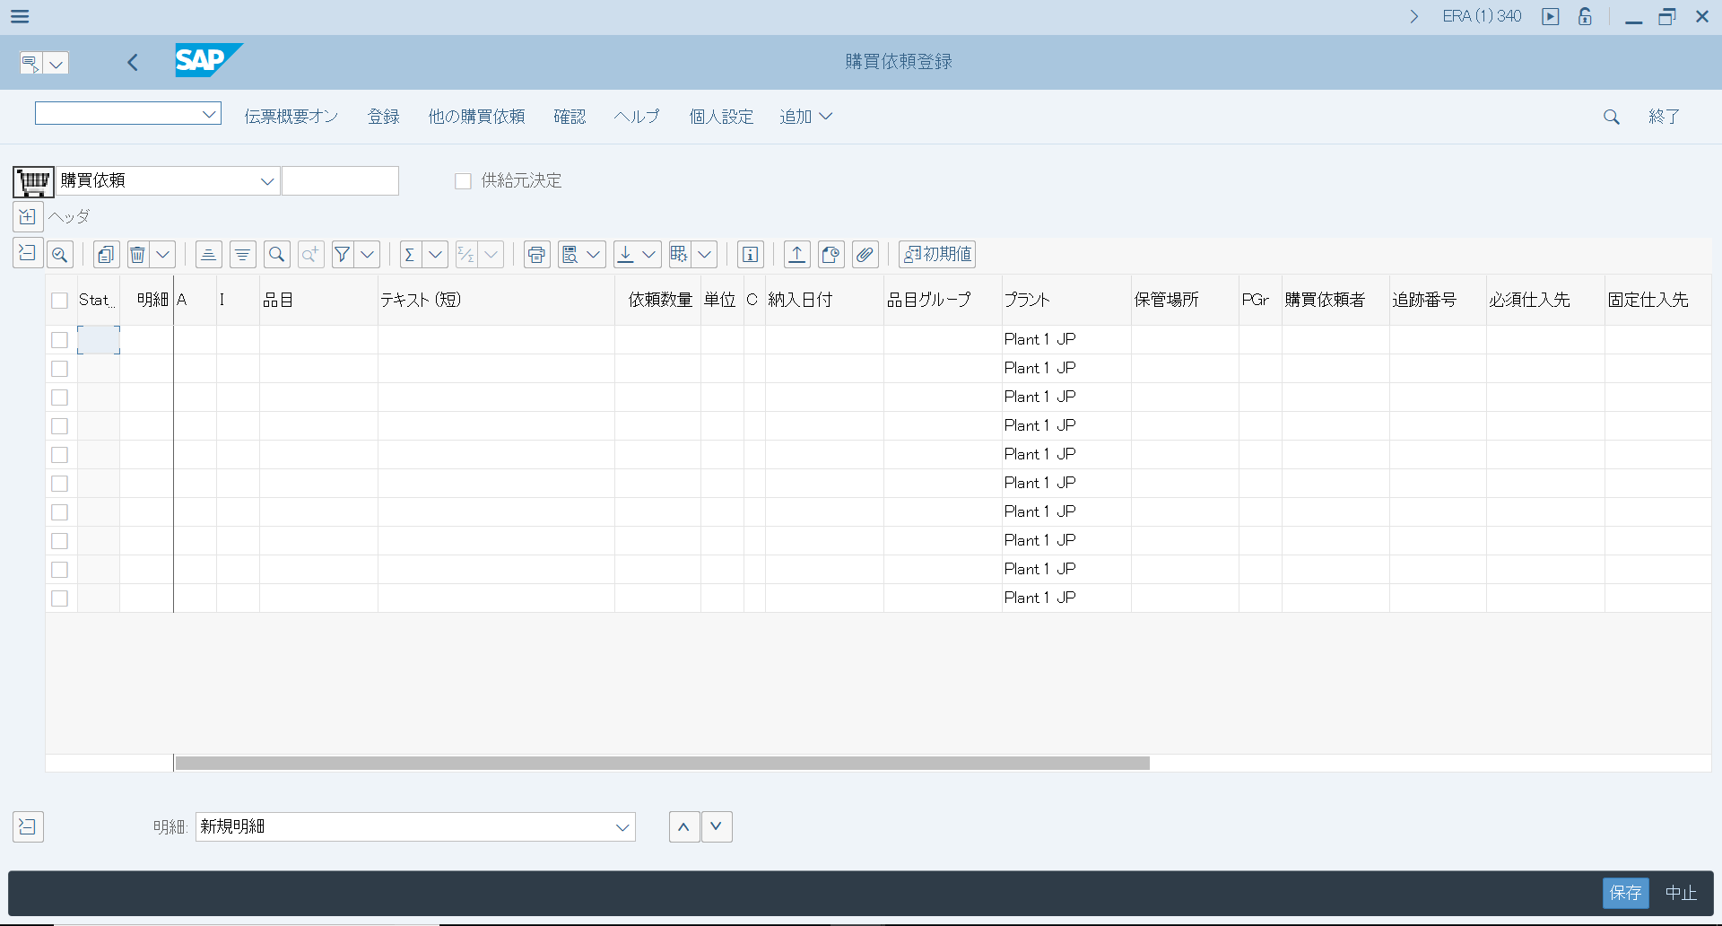
６．(XXXX)様における業務プロセスの確認
６．１ 購買依頼の登録・承認 （ ４ ／ １２ ）
伝票明細
赤枠を入力し、エンターキーを押します。
項目 | 入力値
品目 | YxxITEM01
依頼数量 | 5
納入日付 | 2019/03/29
プラント | 1510
購買グループ | 003

Slide 13
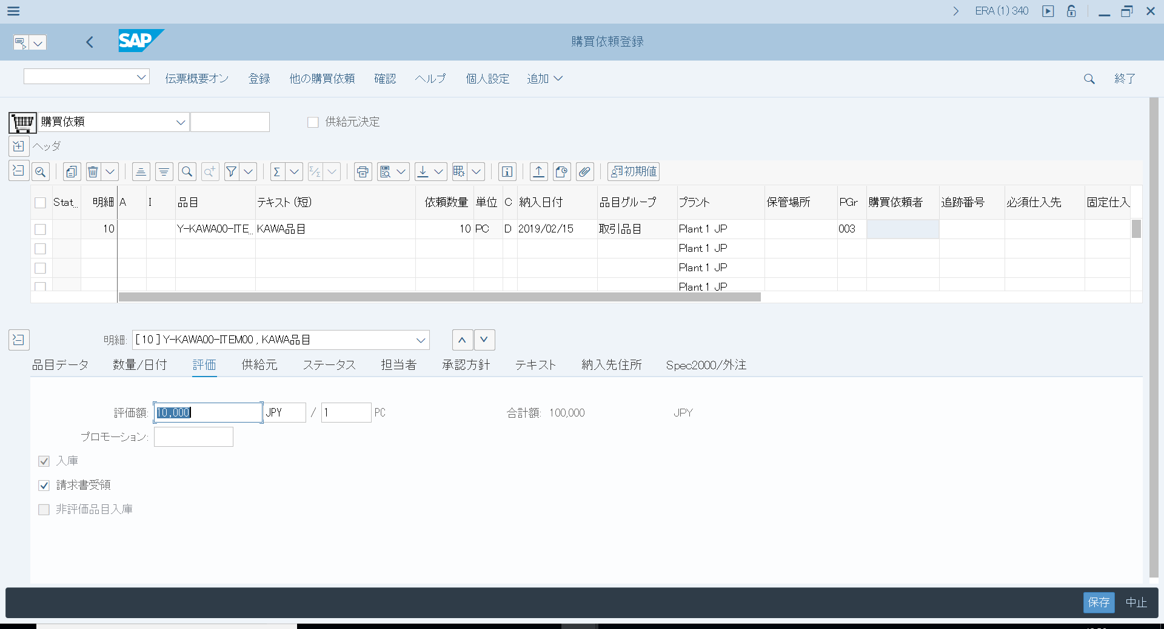

６．(XXXX)様における業務プロセスの確認
６．１ 購買依頼の登録・承認 （ ５ ／ １２ ）
伝票保存
品目マスタに紐づいた情報が自動入力されます。
右下にある「保存」ボタンを押下します。
以下のようなメッセージが表示されます。番号は控えておいてください。

Slide 14
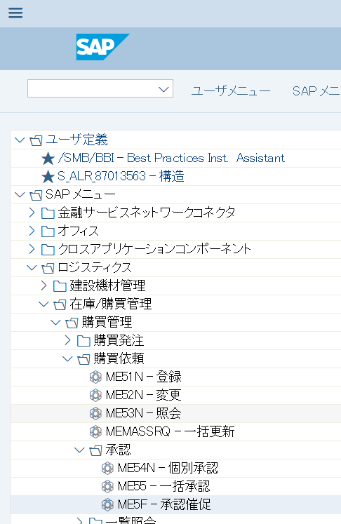
６．(XXXX)様における業務プロセスの確認
６．１ 購買依頼の登録・承認 （ ６ ／ １２ ）
承認待ち依頼照会
「ロジスティクス」→「在庫/購買管理」→「購買管理」
→「購買依頼」→「承認」と遷移します。
「ME5F – 承認催促」を選択、
またはコマンド入力欄に’ME5F’と入力します。

Slide 15
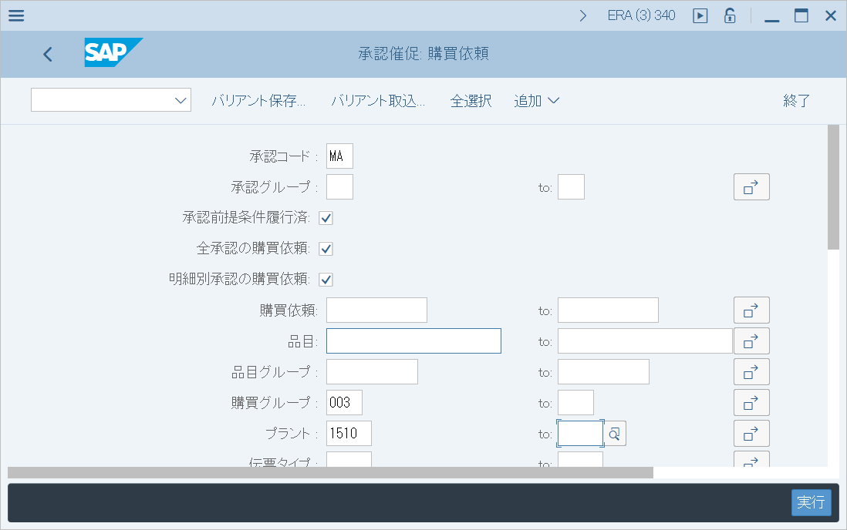
６．(XXXX)様における業務プロセスの確認
６．１ 購買依頼の登録・承認 （ ７ ／ １２ ）
承認待ち依頼照会
赤枠の項目を入力(①)し、右下の「実行」ボタンをクリックします。(②)
項目 | 入力値
承認コード | MA(マネージャー)
購買グループ | 003
プラント | 1510

Slide 16
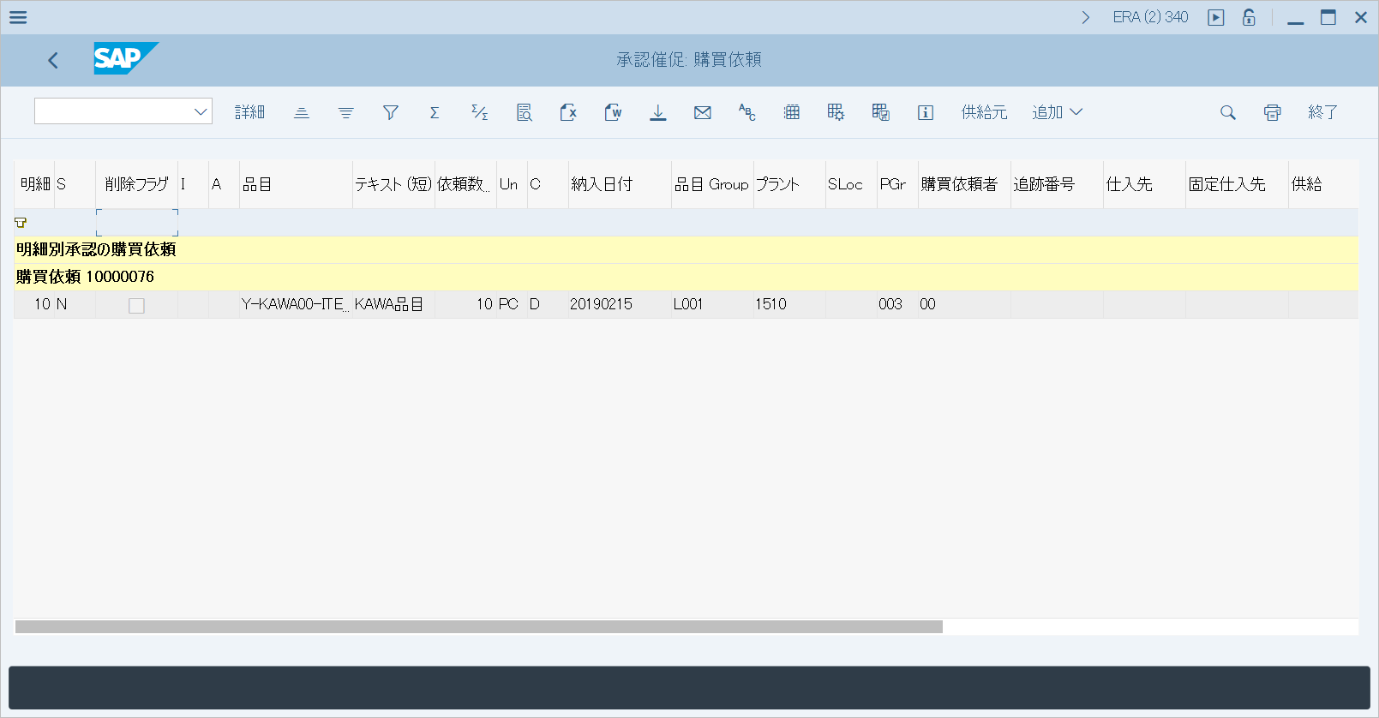
６．(XXXX)様における業務プロセスの確認
６．１ 購買依頼の登録・承認 （ ８ ／ １２ ）
承認待ち依頼照会
承認コードに対する承認待ち依頼伝票が一覧で表示されます。

Slide 17
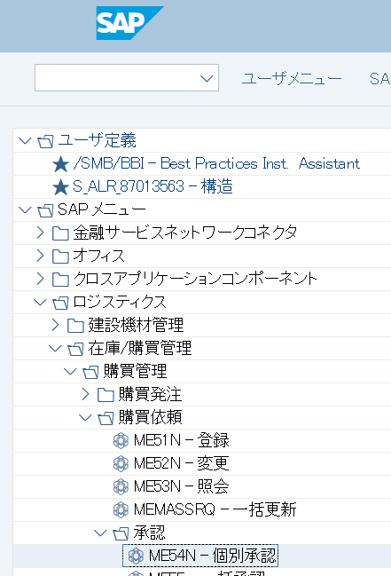
６．(XXXX)様における業務プロセスの確認
６．１ 購買依頼の登録・承認 （ ９ ／ １２ ）
承認
「ロジスティクス」→「在庫/購買管理」→「購買管理」
→「購買依頼」→「承認」と遷移します。
「ME54N – 承認」を選択、
またはコマンド入力欄に’ME54N’と入力します。

Slide 18
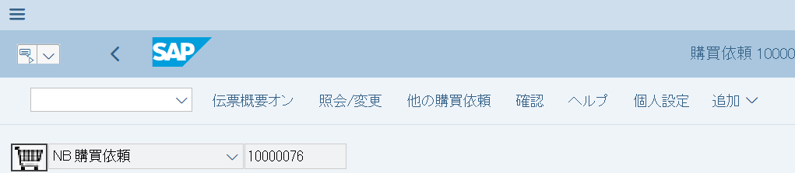
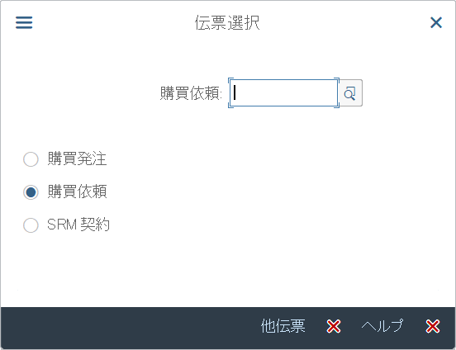
６．(XXXX)様における業務プロセスの確認
６．１ 購買依頼の登録・承認 （ １０ ／ １２ ）
承認
メニューバーにある「他発注伝票」をクリックします。
照会したい伝票番号を入力し、「他伝票」をクリックします。入力値は表を参照してください。
項目 | 入力値
購買依頼 | 先ほど控えた番号

Slide 19
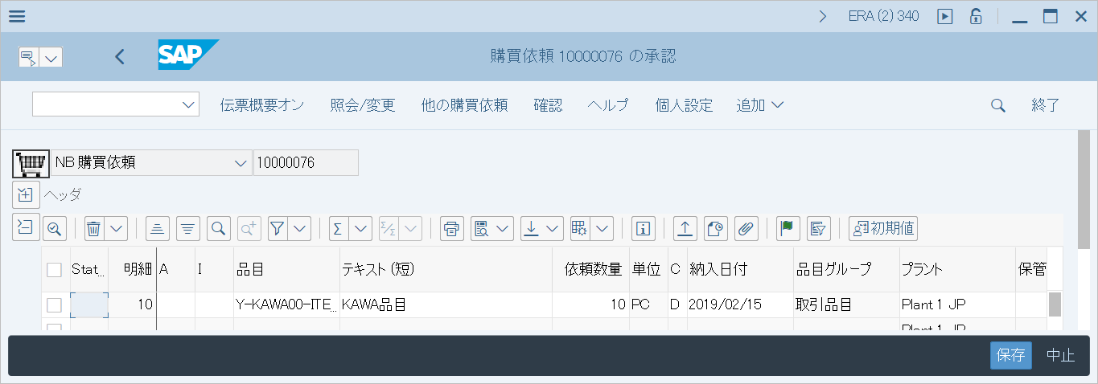

６．(XXXX)様における業務プロセスの確認
６．１ 購買依頼の登録・承認 （ １１ ／ １２ ）
承認
承認する明細を選択し、「承認」ボタンをクリックします。
画面左下に以下のようなメッセージが表示されます。

Slide 20
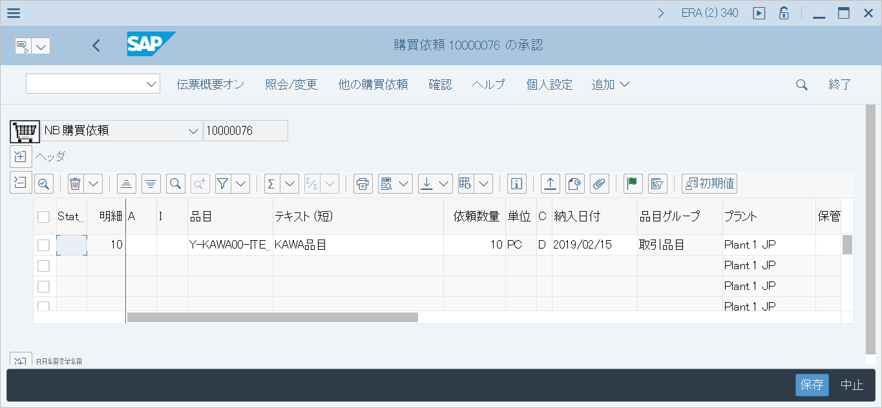

６．(XXXX)様における業務プロセスの確認
６．１ 購買依頼の登録・承認 （ １２ ／ １２ ）
承認
右下の「保存」ボタンをクリックします。
画面左下に以下のようなメッセージが表示されます。

Slide 21
目次
SAP S/4HANA 購買管理プロセス分野における確認日程④
# | コマ | 確認テーマ | 形式 | 目安
26 | MM-4 | 6. (XXXX)様における業務プロセスの確認
27 |  | 6.1 購買依頼の登録・承認 | ハンズオン | 15分
28 |  | 6.2 見積依頼の登録 | ハンズオン | 10分
29 |  | 6.3 見積回答の登録 | ハンズオン | 10分
30 |  | 6.4 見積結果の比較 | ハンズオン | 10分
31 |  | 6.5 購買発注の登録 | ハンズオン | 15分
32 |  | 6.6 購買発注の入庫 | ハンズオン | 10分
33 |  | 6.7 自動請求書照合(ERS) | ハンズオン | 10分

Slide 22
６．(XXXX)様における業務プロセスの確認
６．２ 見積依頼の登録 （ ２ ／ １１ ）
見積依頼の登録
購買依頼
依頼
承認
仕入先A
見積1
見積依頼
見積2
仕入先B
回答
見積回答
回答
見積結果比較
発注
購買発注
品目
発注入庫
入庫
会計
検収書
自動請求書照合
(ERS)
請求書
会計

Slide 23
６．(XXXX)様における業務プロセスの確認
６．２ 見積依頼の登録 （ ２ ／ １１ ）
見積依頼の登録
登録して頂いた依頼伝票を参照して、見積依頼伝票を2つ登録して頂きます。
1つ目は登録して頂いた仕入先コード、2つ目は用意している仕入先コードを使用します。
【登録手順】
①伝票起票
②第一画面
③見積明細
④見積ヘッダ
⑤見積依頼1
登録
⑥見積依頼2
登録

Slide 24
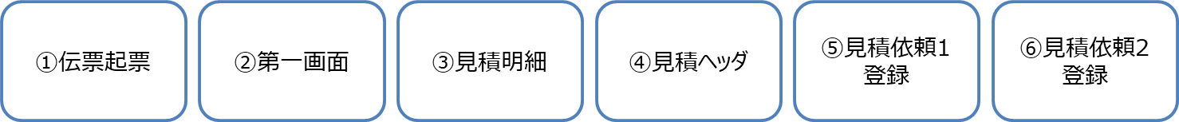
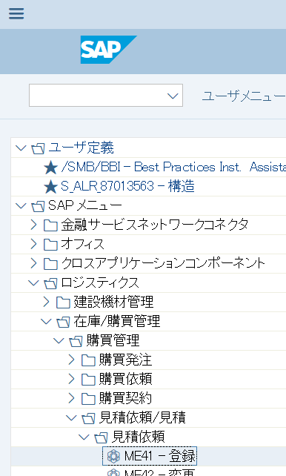
６．(XXXX)様における業務プロセスの確認
６．２ 見積依頼の登録 （ ３ ／ １１ ）
伝票起票
「ロジスティクス」→「在庫/購買管理」→「購買管理」
「見積依頼/見積」→「見積依頼」と遷移します。
「ME41 – 登録」を選択、
またはコマンド入力欄に’ME41’と入力します。

Slide 25
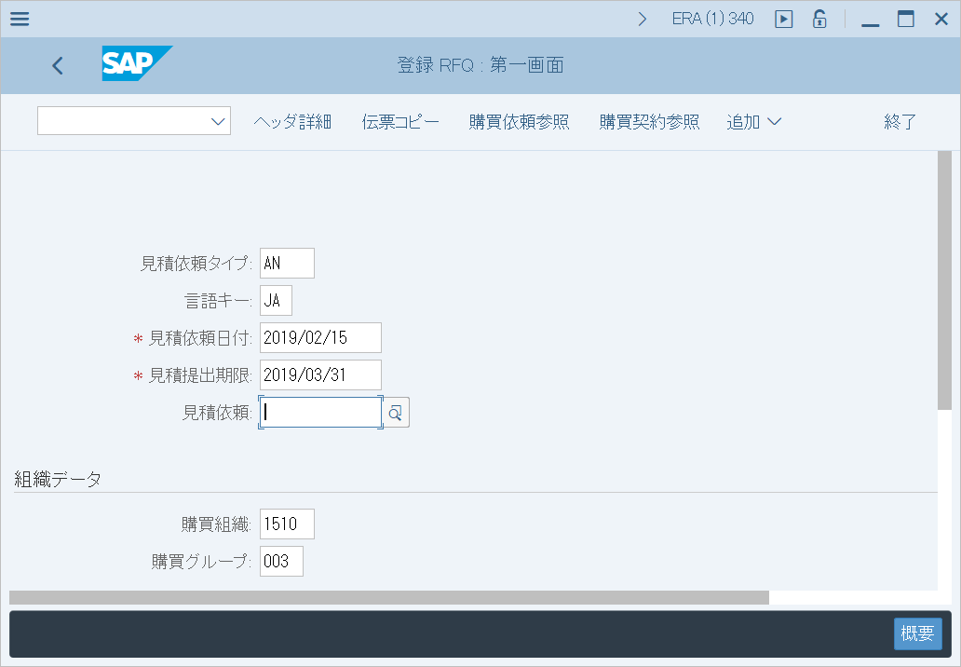
６．(XXXX)様における業務プロセスの確認
６．２ 見積依頼の登録 （ ４ ／ １１ ）
第一画面
赤枠の項目を入力します。
入力後、「購買依頼参照」ボタンをクリックします。
項目 | 入力値
見積依頼タイプ | AN
言語キー | JA
見積依頼日付 | 2019/02/27
見積提出期限 | 2019/03/15
購買組織 | 1510
購買グループ | 003

Slide 26
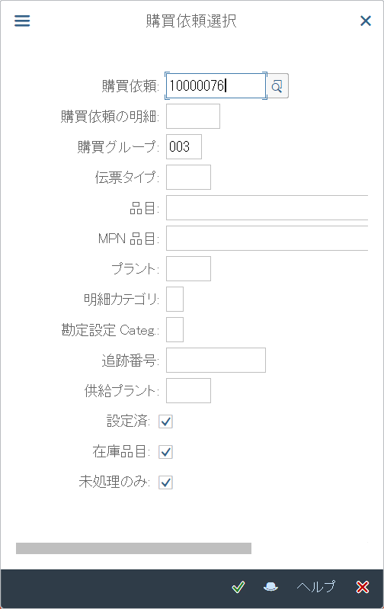
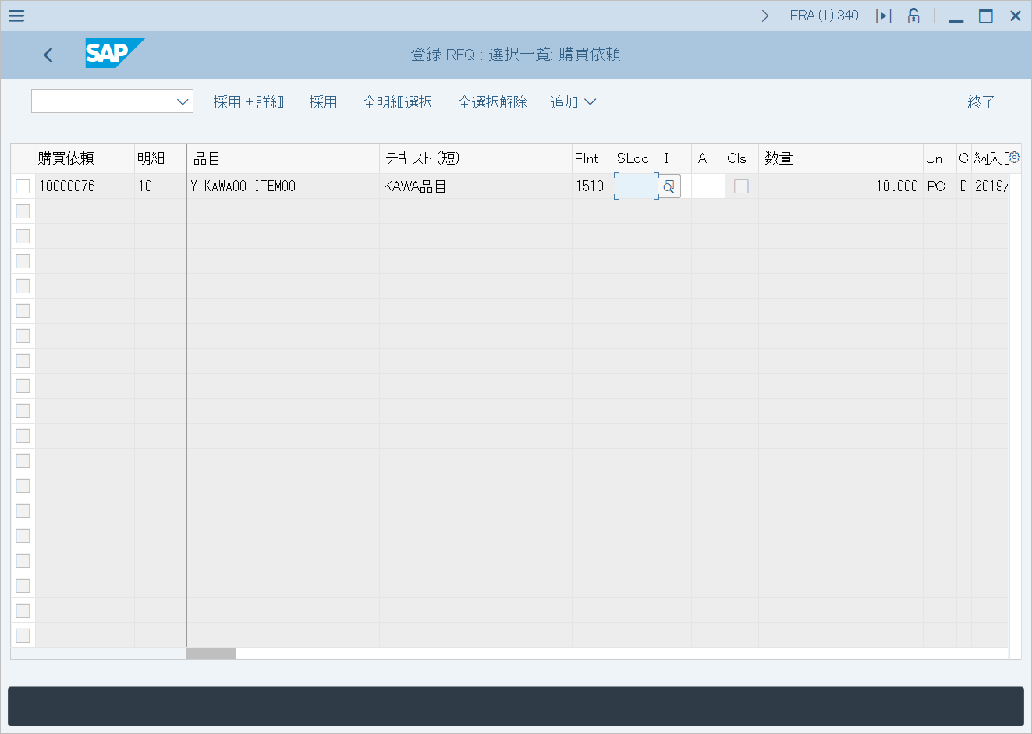
６．(XXXX)様における業務プロセスの確認
６．２ 見積依頼の登録 （ ５ ／ １１ ）
第一画面
購買依頼を入力するポップアップが出てきます。控えてある購買依頼伝票番号を入力(①)しチェックボタン(②)をクリックします。
見積依頼を生成する対象の明細にチェックを付け(③)、「採用」ボタン(④)をクリックします。
④
①
③
②

Slide 27
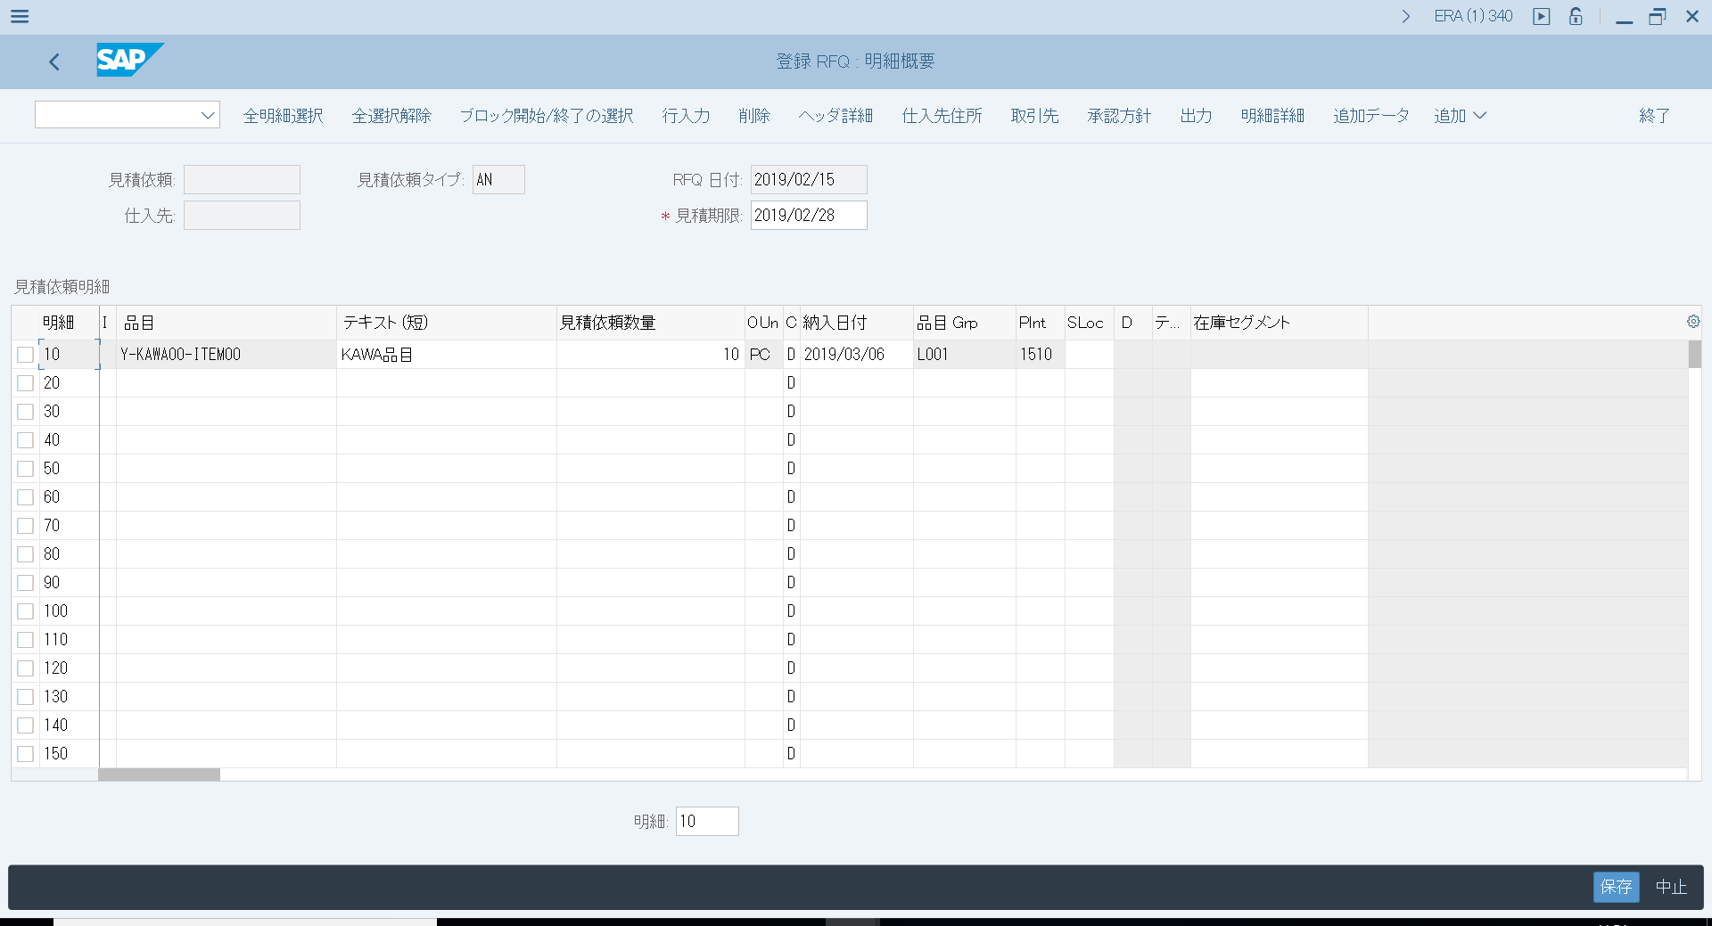
６．(XXXX)様における業務プロセスの確認
６．２ 見積依頼の登録 （ ６ ／ １１ ）
見積明細
明細概要のページへ遷移されます。購買依頼からコピーされた情報が表示されます。
「ヘッダ詳細」ボタンをクリックします。

Slide 28
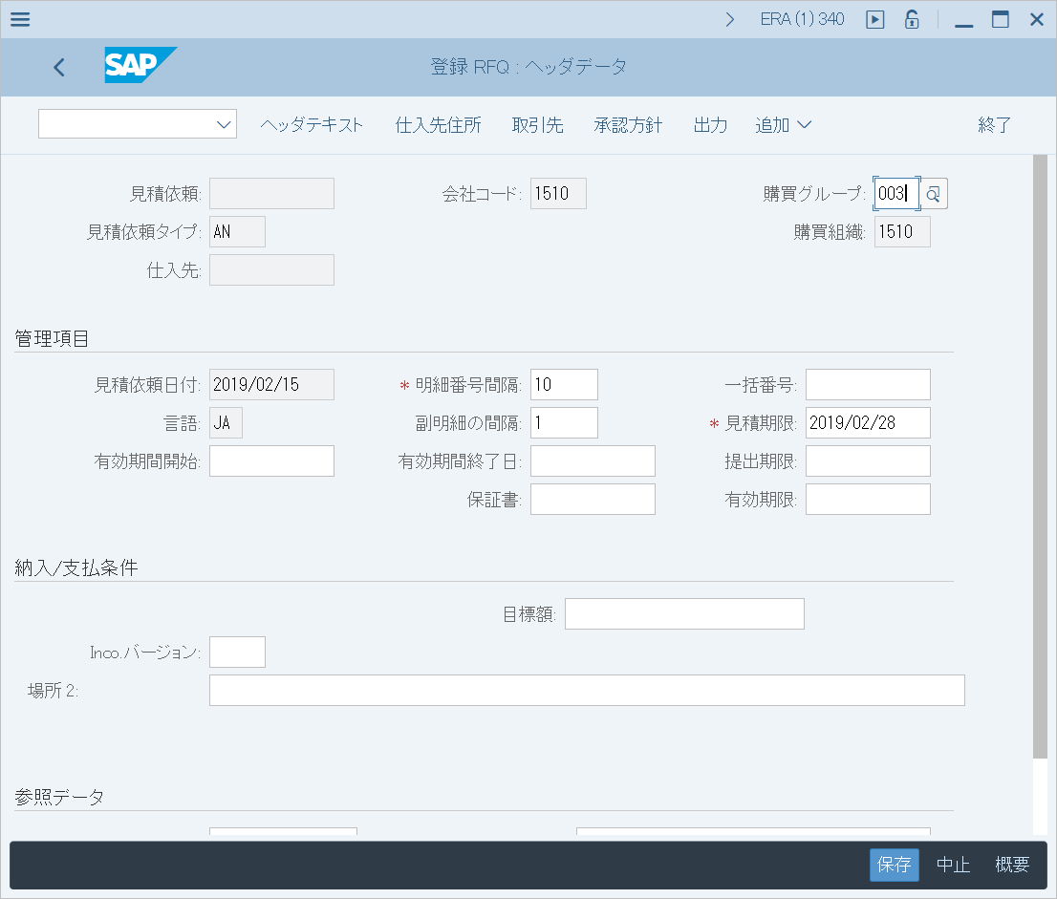
６．(XXXX)様における業務プロセスの確認
６．２ 見積依頼の登録 （ ７ ／ １１ ）
見積ヘッダ
ヘッダデータのページへ遷移されます。購買依頼からコピーされた情報が表示されます。
一括番号を入力(①)します。
仕入先住所(②)をクリックします。
②
①
項目 | 入力値
一括番号 | 先ほど控えた 購買依頼番号

Slide 29
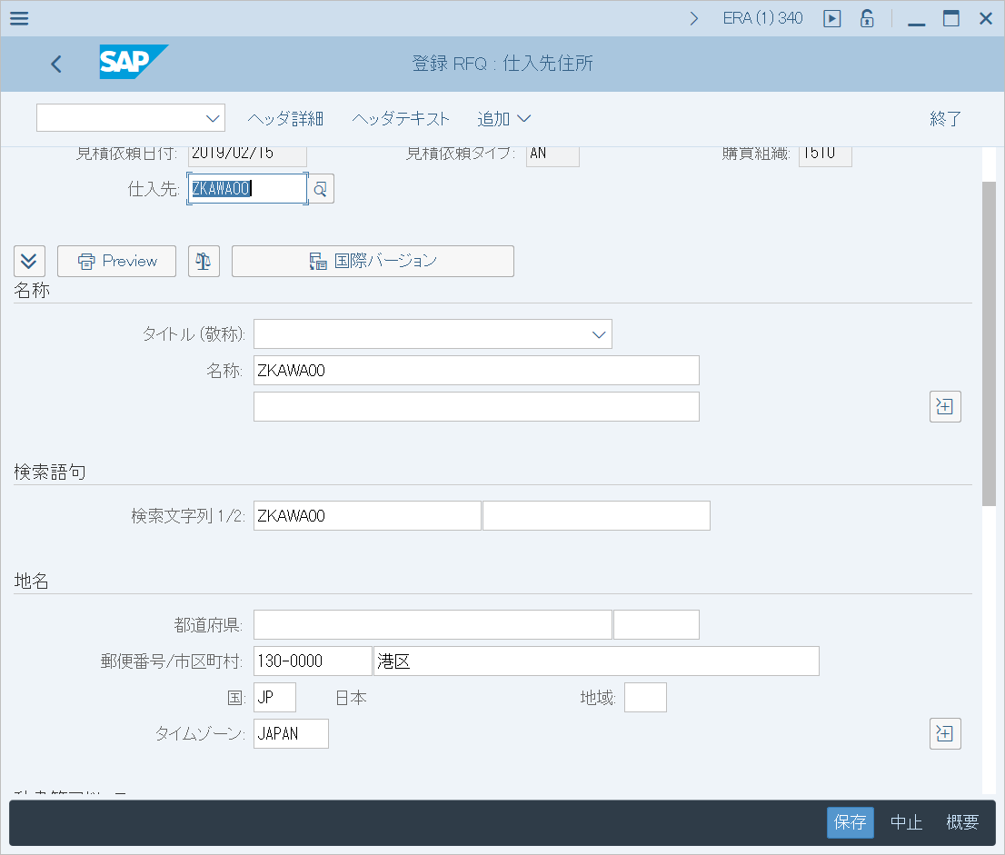
６．(XXXX)様における業務プロセスの確認
６．２ 見積依頼の登録 （ ８ ／ １１ ）
見積依頼1登録
仕入先のコードを入力します。
入力後、エンターキーを押すと仕入先マスタから住所等の情報がコピーされます。
項目 | 入力値
仕入先 | ZxxV2

Slide 30
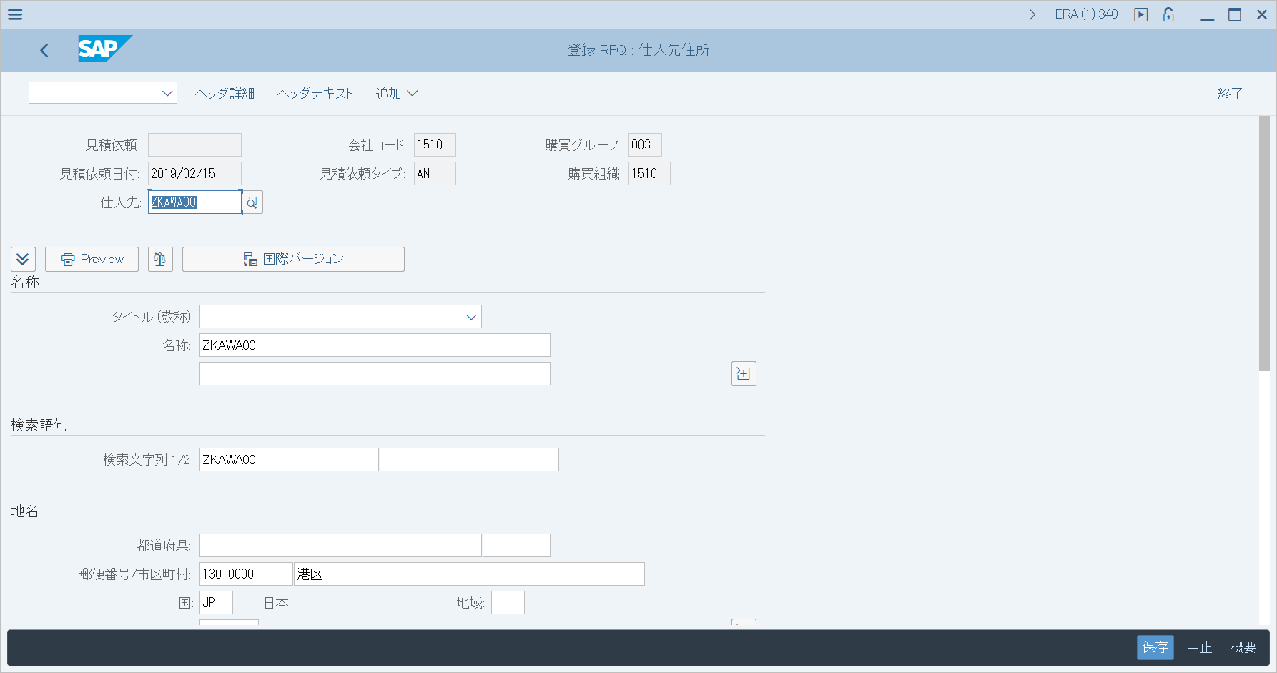

６．(XXXX)様における業務プロセスの確認
６．２ 見積依頼の登録 （ ９ ／ １１ ）
見積依頼1登録
見積依頼を保存します。右下にある保存ボタンをクリックします。
画面左下に以下のメッセージが表示されます。番号は控えておいてください。

Slide 31
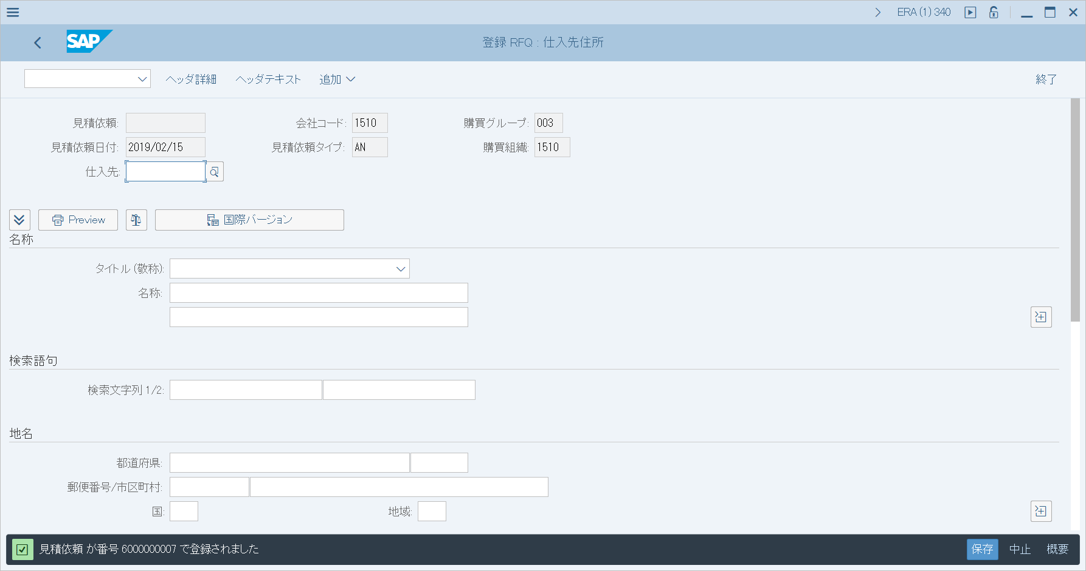
６．(XXXX)様における業務プロセスの確認
６．２ 見積依頼の登録 （ １０ ／ １１ ）
見積依頼2登録
同じ条件で複数社に対して見積依頼を出す場合は、仕入先コードをさらに入力します。
エンターを押すと、入力した仕入先コードに紐づき、住所等の情報がコピーされます。
項目 | 入力値
仕入先 | ZxxVZ

Slide 32
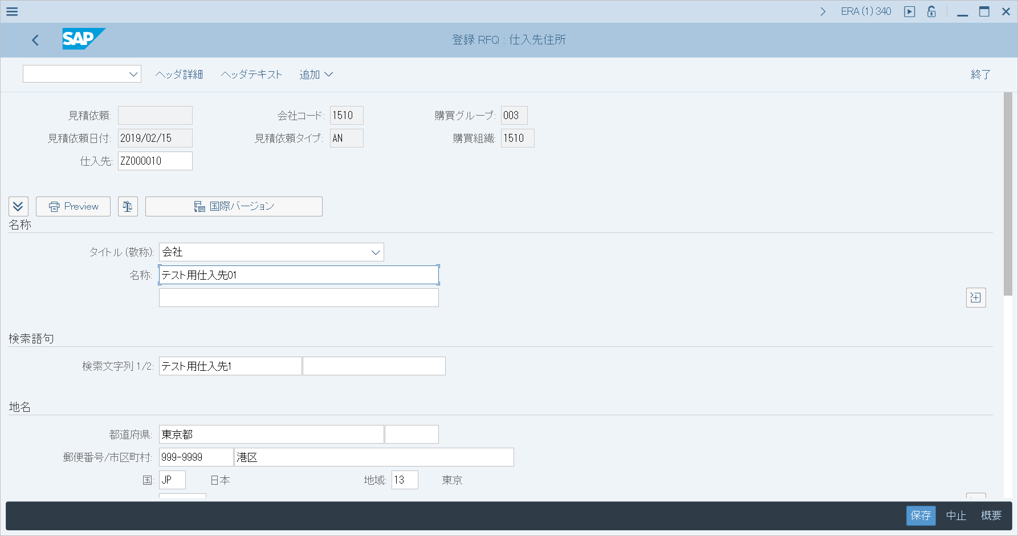

６．(XXXX)様における業務プロセスの確認
６．２ 見積依頼の登録 （ １１ ／ １１ ）
見積依頼2登録
見積依頼を保存します。右下にある保存ボタンをクリックします。
画面左下に以下のメッセージが表示されます。番号は控えておいてください。

Slide 33
目次
SAP S/4HANA 購買管理プロセス分野における確認日程④
# | コマ | 確認テーマ | 形式 | 目安
26 | MM-4 | 6. (XXXX)様における業務プロセスの確認
27 |  | 6.1 購買依頼の登録・承認 | ハンズオン | 15分
28 |  | 6.2 見積依頼の登録 | ハンズオン | 10分
29 |  | 6.3 見積回答の登録 | ハンズオン | 10分
30 |  | 6.4 見積結果の比較 | ハンズオン | 10分
31 |  | 6.5 購買発注の登録 | ハンズオン | 15分
32 |  | 6.6 購買発注の入庫 | ハンズオン | 10分
33 |  | 6.7 自動請求書照合(ERS) | ハンズオン | 10分

Slide 34
６．(XXXX)様における業務プロセスの確認
６．３ 見積回答の登録 （ １ ／ １２ ）
見積回答の登録
購買依頼
依頼
承認
仕入先A
見積1
見積依頼
見積2
仕入先B
回答
見積回答
回答
見積結果比較
発注
購買発注
品目
発注入庫
入庫
会計
検収書
自動請求書照合
(ERS)
請求書
会計

Slide 35
６．(XXXX)様における業務プロセスの確認
６．３ 見積回答の登録 （ ２ ／ １２ ）
見積回答の登録
登録して頂いた見積依頼伝票2つに仕入先からの回答結果を入力します。
以下の処理を2伝票分行います。
結果比較するため、1伝票目と2伝票目で金額と支払条件を変えて登録します。
【登録手順】
1伝票目(金額：9,800 、 支払条件：Z001)
2伝票目(金額：10,000 、 支払条件：0001)
①伝票起票
②第一画面
③明細概要
④ヘッダ詳細
⑤保存
①第一画面
②明細概要
③ヘッダ詳細
④保存

Slide 36
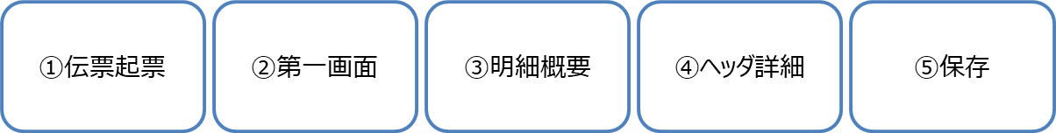
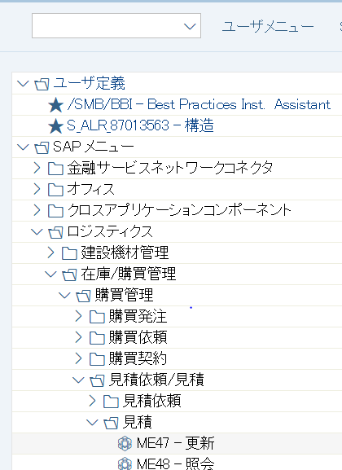
６．(XXXX)様における業務プロセスの確認
６．３ 見積回答の登録 （ ３ ／ １２ ）
伝票起票
「ロジスティクス」→「在庫/購買管理」→「購買管理」
「見積依頼/見積」→「見積」と遷移します。
「ME47 – 更新」を選択、
またはコマンド入力欄に’ME47’と入力します。

Slide 37
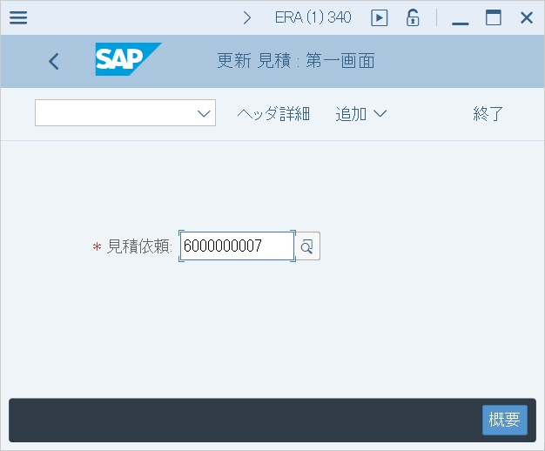
６．(XXXX)様における業務プロセスの確認
６．３ 見積回答の登録 （ ４ ／ １２ ）
第一画面
見積依頼番号を入力し、画面右下にある「概要」をクリックします。
項目 | 入力値
見積依頼番号 | 1回目に控えた番号

Slide 38
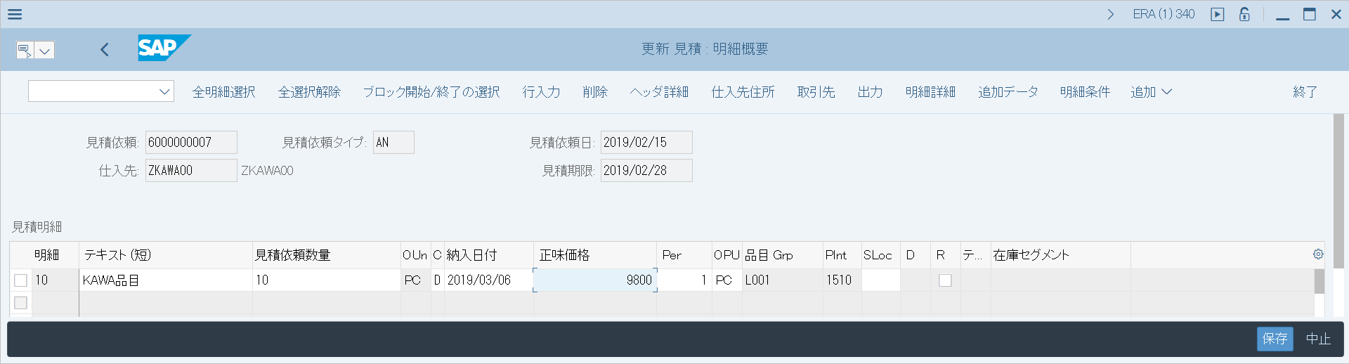
６．(XXXX)様における業務プロセスの確認
６．３ 見積回答の登録 （ ５ ／ １２ ）
明細概要
明細概要の画面へ遷移します。正味価格を入力します。
入力後、「ヘッダ詳細」ボタンをクリックします。
項目 | 入力値
正味価格 | 9,800

Slide 39
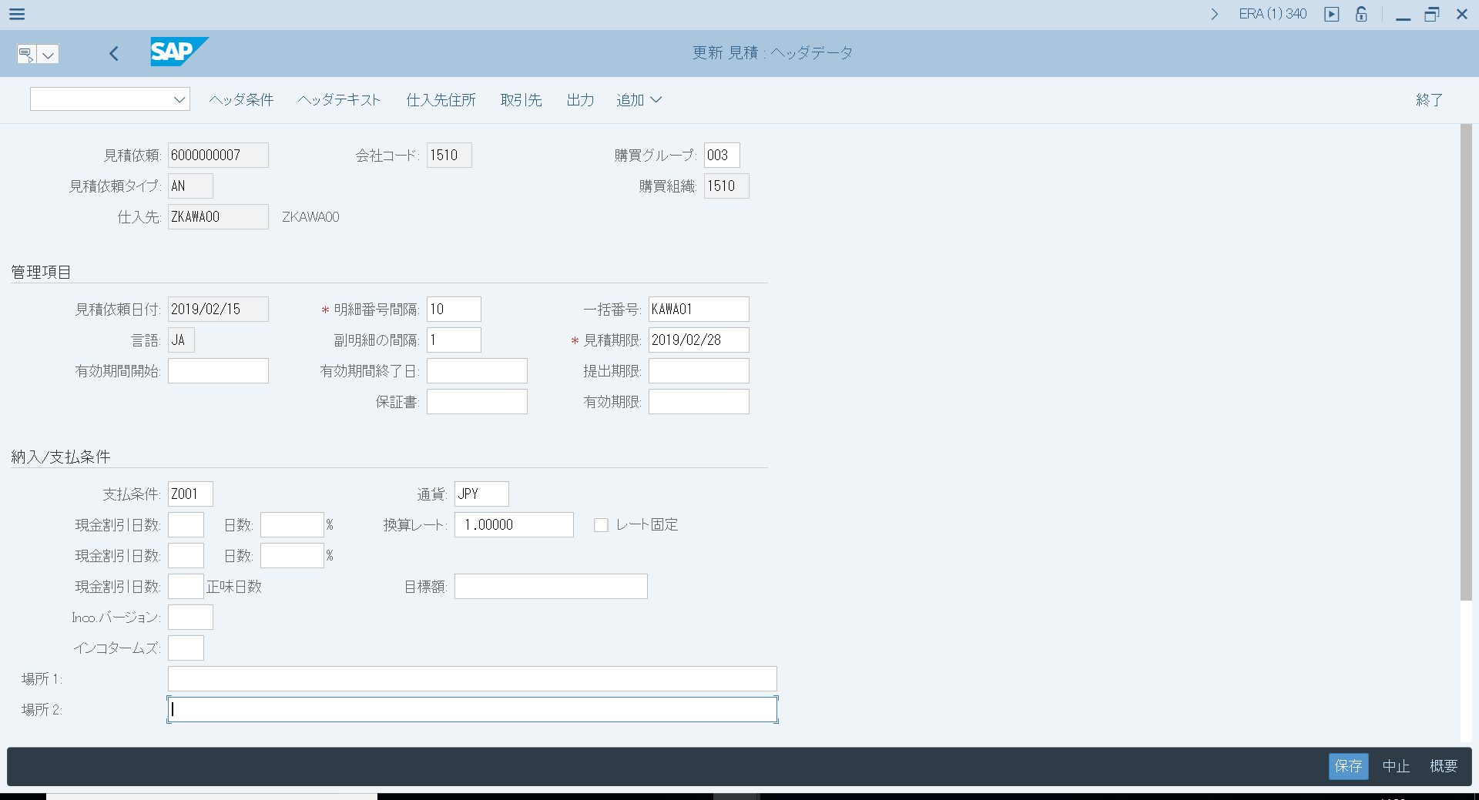
６．(XXXX)様における業務プロセスの確認
６．３ 見積回答の登録 （ ６ ／ １２ ）
ヘッダ詳細
ヘッダ詳細の画面へ遷移します。

Slide 40


６．(XXXX)様における業務プロセスの確認
６．３ 見積回答の登録 （ ７ ／ １２ ）
保存
画面右下の「保存」ボタンをクリックします。
画面左下に以下のメッセージが表示されます。

Slide 41
６．(XXXX)様における業務プロセスの確認
６．３ 見積回答の登録 （ ８ ／ １２ ）
見積回答の登録
登録して頂いた見積依頼伝票2つに仕入先からの回答結果を入力します。
以下の処理を2伝票分行います。
結果比較するため、1伝票目と2伝票目で金額と支払条件を変えて登録します。
【登録手順】
1伝票目(金額：9,800 、 支払条件：Z001)
2伝票目(金額：10,000 、 支払条件：0001)
①伝票起票
②第一画面
③明細概要
④ヘッダ詳細
⑤保存
①第一画面
②明細概要
③ヘッダ詳細
④保存

Slide 42
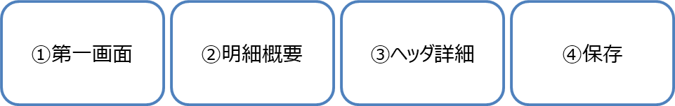
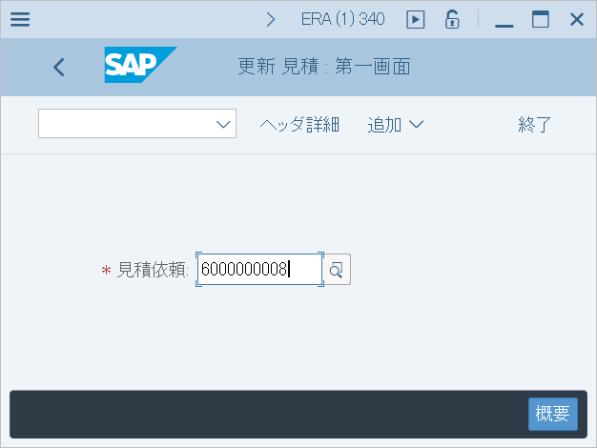
６．(XXXX)様における業務プロセスの確認
６．３ 見積回答の登録 （ ９ ／ １２ ）
第一画面
続いて2伝票目の処理に移ります。
見積依頼番号を入力し、画面右下にある「概要」をクリックします。
項目 | 入力値
見積依頼番号 | 2回目に控えた番号

Slide 43
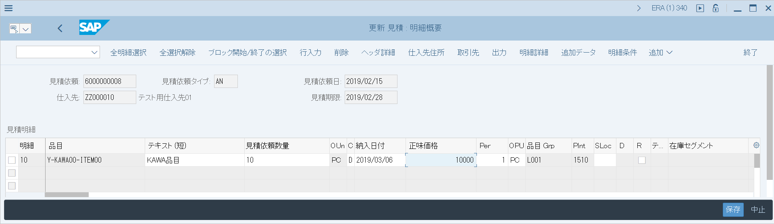
６．(XXXX)様における業務プロセスの確認
６．３ 見積回答の登録 （ １０ ／ １２ ）
明細概要
明細概要の画面へ遷移します。正味価格を入力します。
入力後、「ヘッダ詳細」ボタンをクリックします。
項目 | 入力値
正味価格 | 10,000

Slide 44
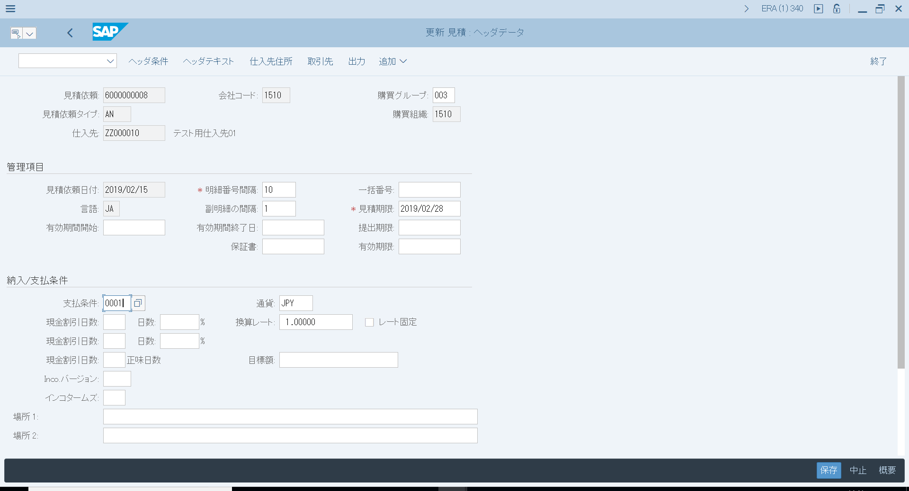
６．(XXXX)様における業務プロセスの確認
６．３ 見積回答の登録 （ １１ ／ １２ ）
ヘッダ詳細
支払条件を変更します。
項目 | 入力値
支払条件 | 0001 （即日支払 正味支払）

Slide 45


６．(XXXX)様における業務プロセスの確認
６．３ 見積回答の登録 （ １２ ／ １２ ）
保存
画面右下の「保存」ボタンをクリックします。
画面左下に以下のメッセージが表示されます。

Slide 46
目次
SAP S/4HANA 購買管理プロセス分野における確認日程④
# | コマ | 確認テーマ | 形式 | 目安
26 | MM-4 | 6. (XXXX)様における業務プロセスの確認
27 |  | 6.1 購買依頼の登録・承認 | ハンズオン | 15分
28 |  | 6.2 見積依頼の登録 | ハンズオン | 10分
29 |  | 6.3 見積回答の登録 | ハンズオン | 10分
30 |  | 6.4 見積結果の比較 | ハンズオン | 10分
31 |  | 6.5 購買発注の登録 | ハンズオン | 15分
32 |  | 6.6 購買発注の入庫 | ハンズオン | 10分
33 |  | 6.7 自動請求書照合(ERS) | ハンズオン | 10分

Slide 47
６．(XXXX)様における業務プロセスの確認
６．４ 見積結果の比較 （ １ ／ １２ ）
見積結果の比較
購買依頼
依頼
承認
仕入先A
見積1
見積依頼
見積2
仕入先B
回答
見積回答
回答
見積結果比較
発注
購買発注
品目
発注入庫
入庫
会計
検収書
自動請求書照合
(ERS)
請求書
会計

Slide 48
６．(XXXX)様における業務プロセスの確認
６．４ 見積結果の比較 （ ２ ／ １２ ）
見積結果の比較
回答を入力した見積依頼伝票2つを比較し、採用と不採用を判定します。
今回は前章で登録した1伝票目を採用、2伝票目を不採用とします。
【登録手順】
①画面起動
②伝票検索
③回答比較
④採用伝票
入力
⑤不採用伝票入力

Slide 49
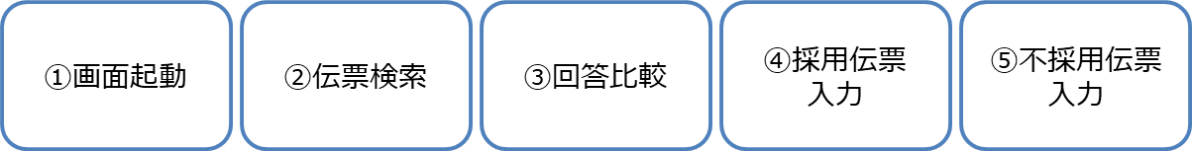
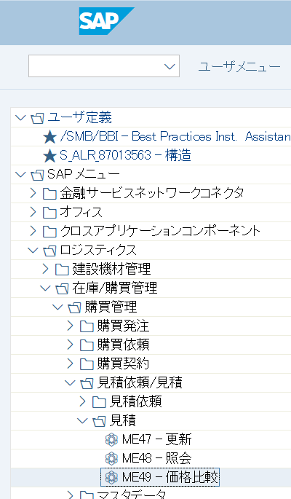
６．(XXXX)様における業務プロセスの確認
６．４ 見積結果の比較 （ ３ ／ １２ ）
画面起動
「ロジスティクス」→「在庫/購買管理」→「購買管理」
「見積依頼/見積」→「見積」と遷移します。
「ME49 – 価格比較」を選択、
またはコマンド入力欄に’ME49’と入力します。

Slide 50
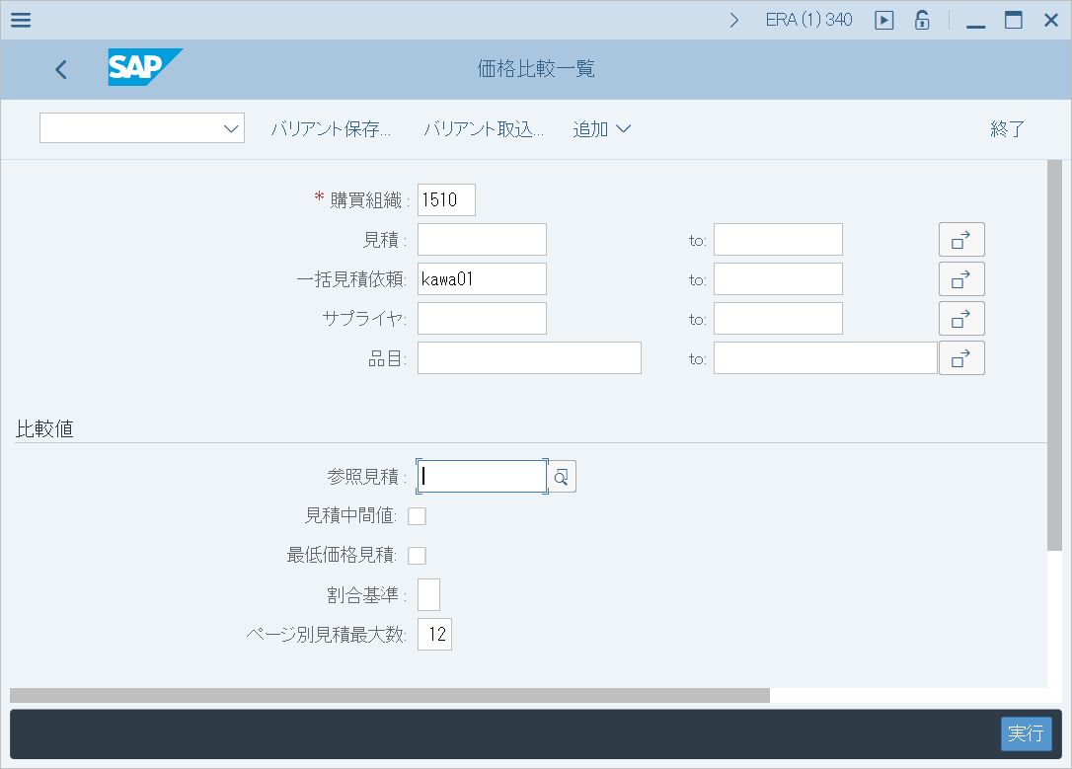
６．(XXXX)様における業務プロセスの確認
６．４ 見積結果の比較 （ ４ ／ １２ ）
伝票検索
赤枠を入力し、「実行」ボタンをクリックします。
項目 | 入力値
購買組織 | 1510
一括見積依頼 | 控えた購買依頼番号
割合基準 | ‘+’
Notes:
見積中間値⇒平均が表示される
最低価格見積⇒一番低い価格が表示される

Slide 51
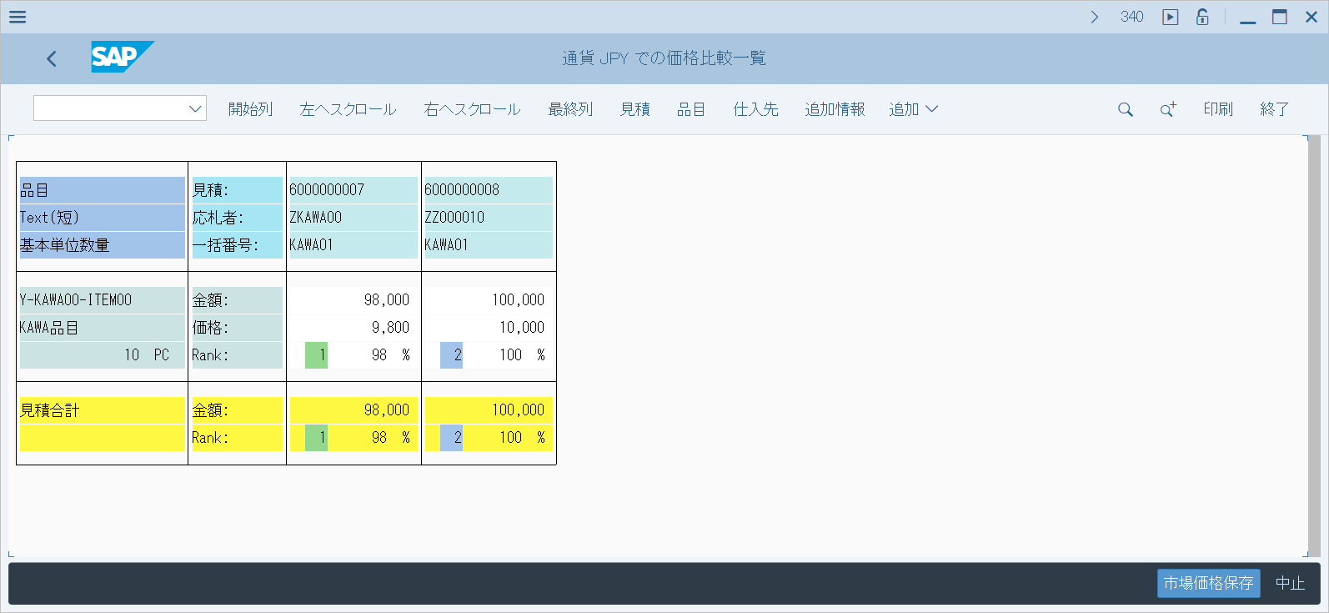
６．(XXXX)様における業務プロセスの確認
６．４ 見積結果の比較 （ ５ ／ １２ ）
回答比較
この画面で価格比較ができます。
「追加情報」ボタンをボタンクリックします。
Notes:
%は基準値
今回は中間値を100%として表示されている
前画面の割合基準で、基準値の指定ができる

Slide 52
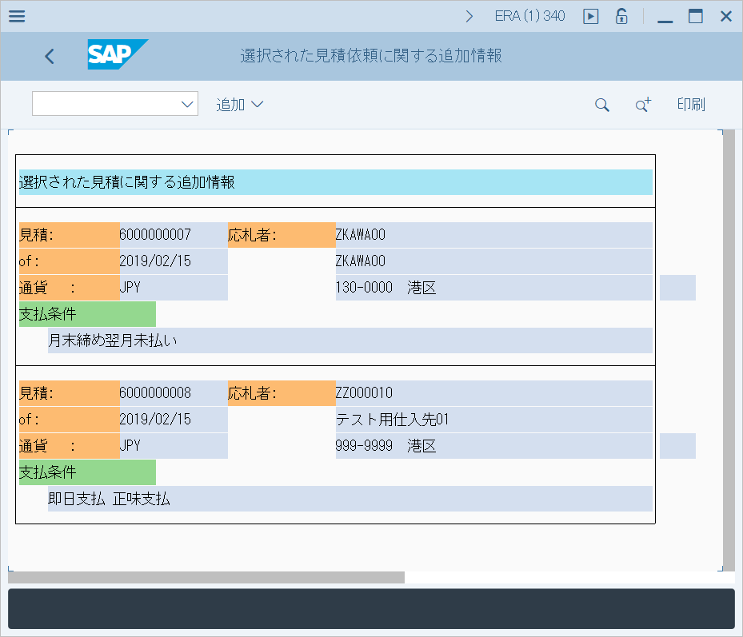
６．(XXXX)様における業務プロセスの確認
６．４ 見積結果の比較 （ ６ ／ １２ ）
回答比較
この画面では支払条件が比較できます。
ひとつ前の画面へ戻ります。

Slide 53
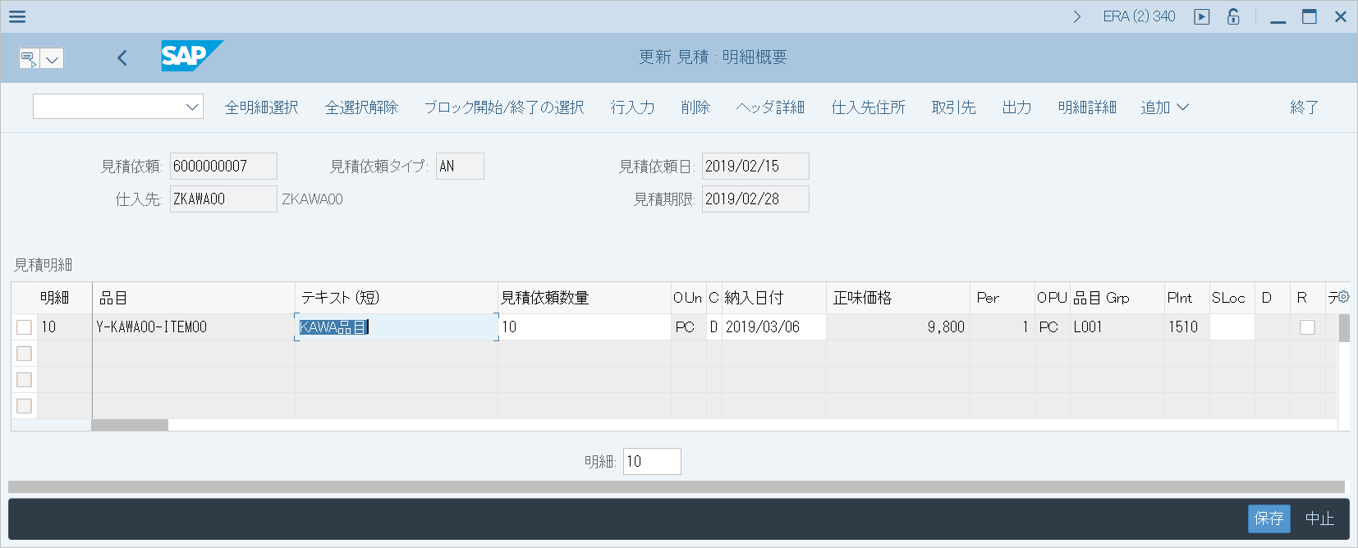
６．(XXXX)様における業務プロセスの確認
６．４ 見積結果の比較 （ ７ ／ １２ ）
採用伝票入力
比較結果を入力します。
今回は価格の安い方を採用します。
伝票番号をダブルクリックします。
明細概要の画面へ遷移します。
「明細詳細」ボタンをクリックします。

Slide 54
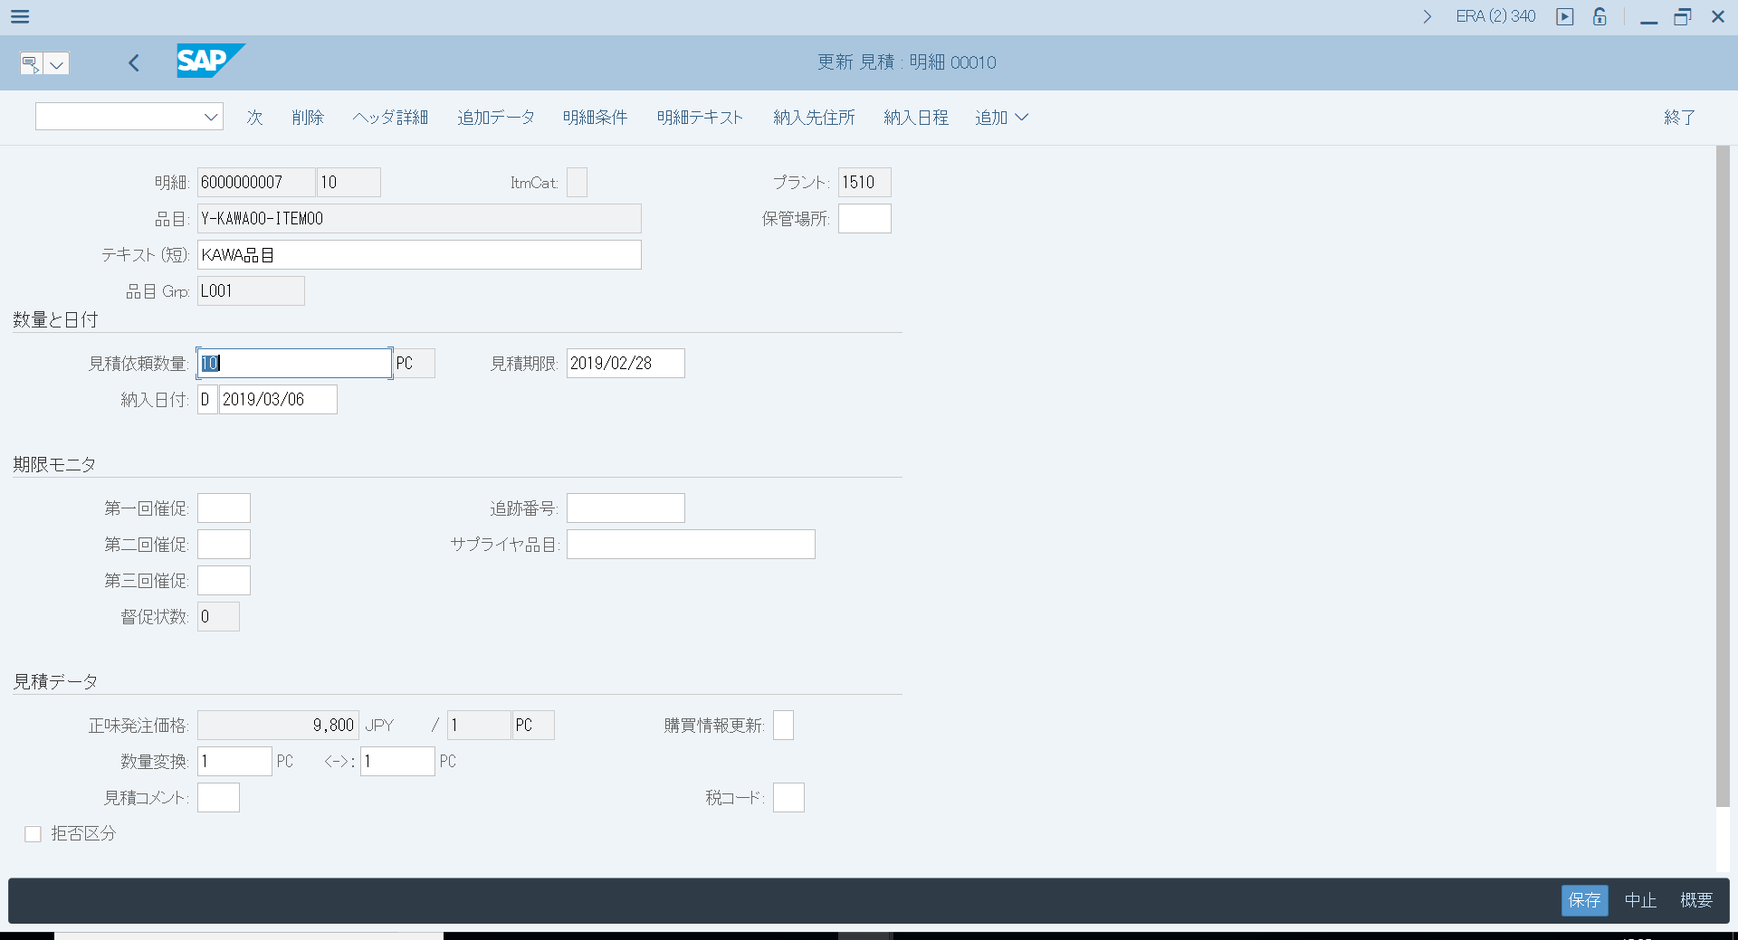
６．(XXXX)様における業務プロセスの確認
６．４ 見積結果の比較 （ ８ ／ １２ ）
採用伝票入力
見積コメントを入力します。
項目 | 入力値
見積コメント | OK1 (価格理由への承認)

Slide 55

６．(XXXX)様における業務プロセスの確認
６．４ 見積結果の比較 （ ９ ／ １２ ）
採用伝票入力
右下の「保存」ボタンをクリックします。
画面左下に以下のメッセージが表示されます。

Slide 56
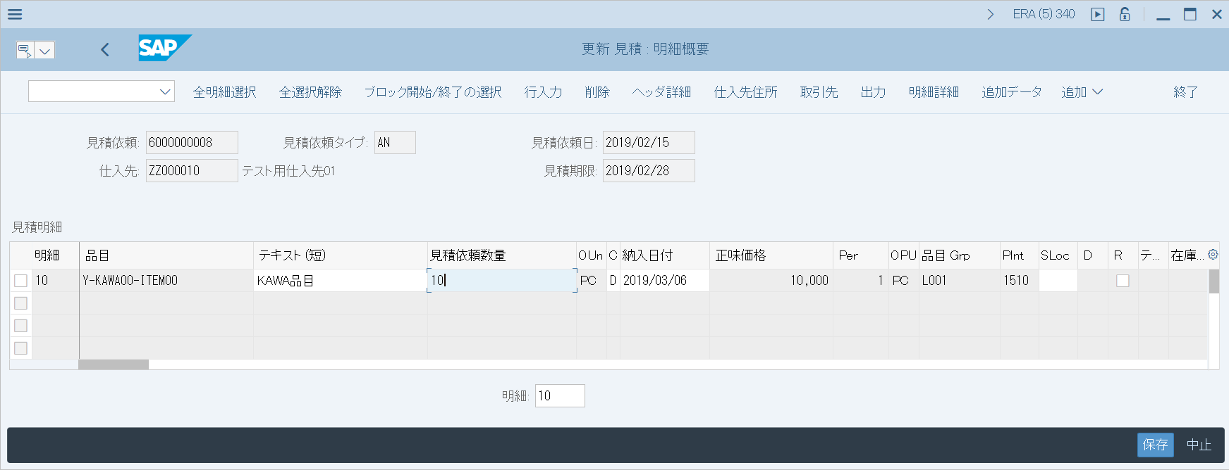
６．(XXXX)様における業務プロセスの確認
６．４ 見積結果の比較 （ １０ ／ １２ ）
不採用伝票入力
続いて2伝票目の処理をします。
今回は価格の高いほうは不採用に
します。伝票番号をダブルクリックします。
明細概要の画面へ遷移します。
「明細詳細」ボタンをクリックします。

Slide 57
６．(XXXX)様における業務プロセスの確認
６．４ 見積結果の比較 （ １１ ／１２ ）
不採用伝票入力
見積コメントを入力します。
不採用の場合は「拒否区分」をオンにします。
項目 | 入力値
見積コメント | AB1 (価格理由への拒否)
拒否区分 | ‘on’

Slide 58
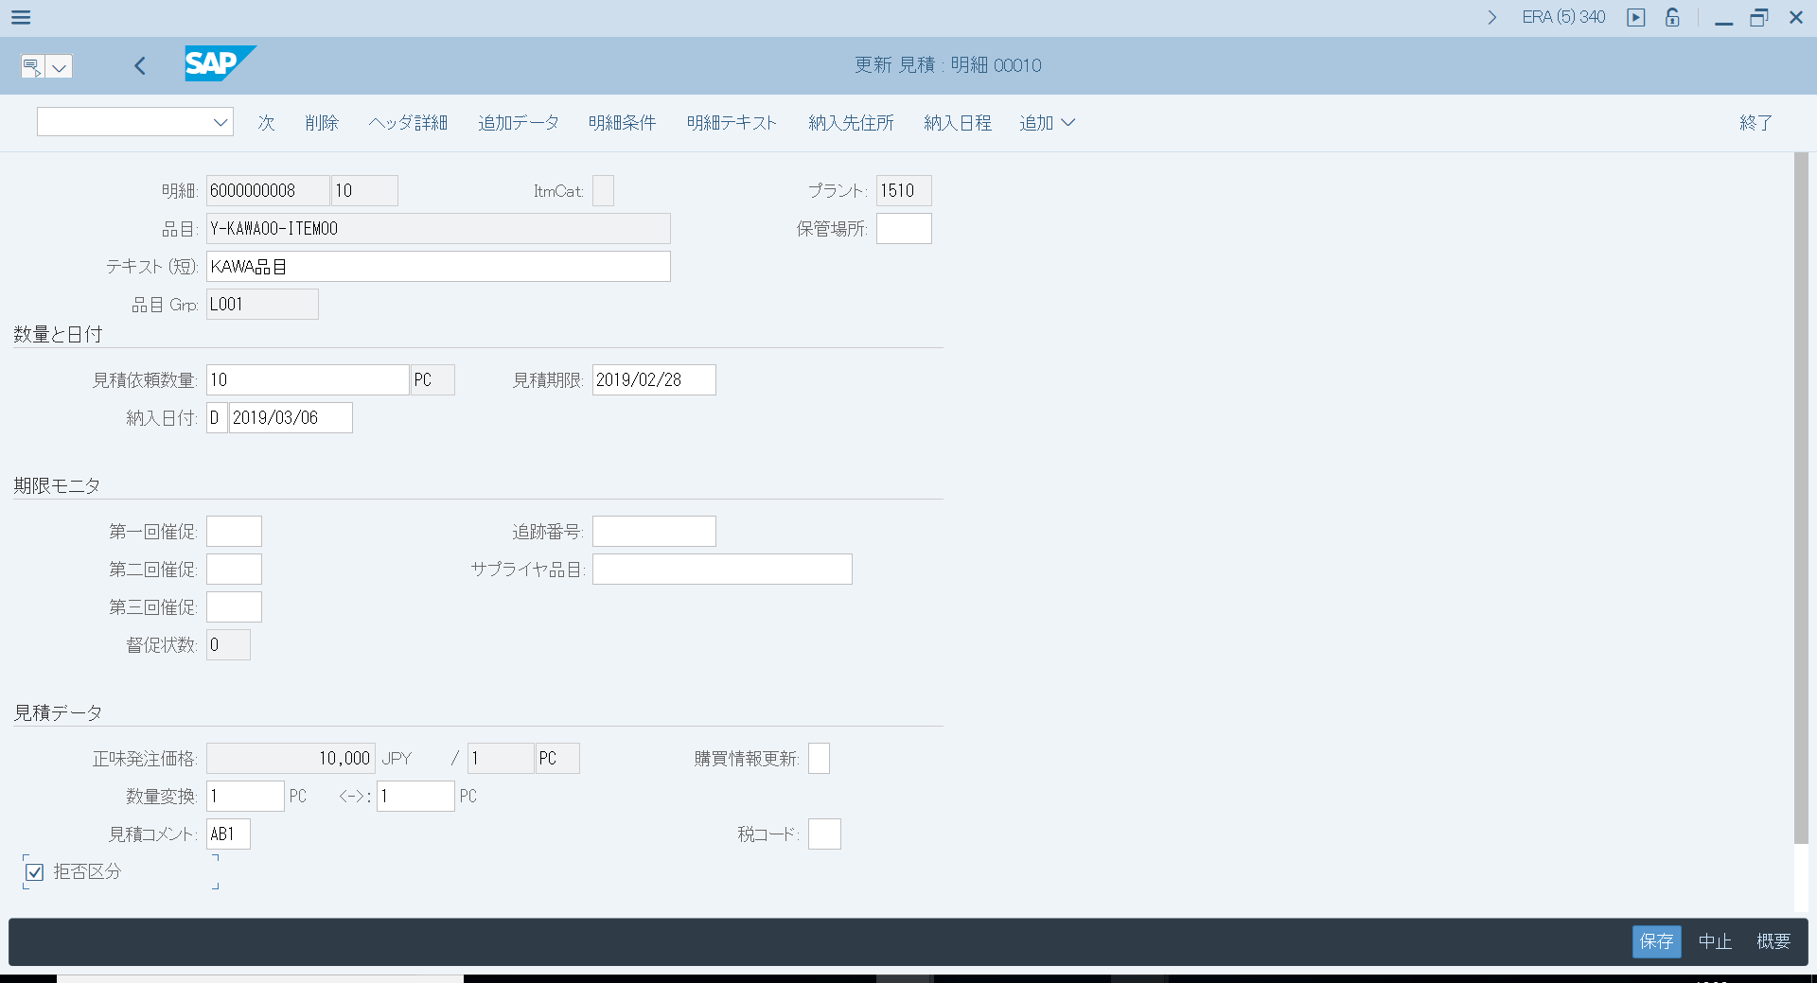

６．(XXXX)様における業務プロセスの確認
６．４ 見積結果の比較 （ １２ ／ １２ ）
不採用伝票入力
右下の「保存」ボタンをクリックします。
画面左下に以下のメッセージが表示されます。

Slide 59
目次
SAP S/4HANA 購買管理プロセス分野における確認日程④
# | コマ | 確認テーマ | 形式 | 目安
26 | MM-4 | 6. (XXXX)様における業務プロセスの確認
27 |  | 6.1 購買依頼の登録・承認 | ハンズオン | 15分
28 |  | 6.2 見積依頼の登録 | ハンズオン | 10分
29 |  | 6.3 見積回答の登録 | ハンズオン | 10分
30 |  | 6.4 見積結果の比較 | ハンズオン | 10分
31 |  | 6.5 購買発注の登録 | ハンズオン | 15分
32 |  | 6.6 購買発注の入庫 | ハンズオン | 10分
33 |  | 6.7 自動請求書照合(ERS) | ハンズオン | 10分

Slide 60
６．(XXXX)様における業務プロセスの確認
６．５ 購買発注の登録 （ １ ／ １０ ）
購買発注の登録
購買依頼
依頼
承認
仕入先A
見積1
見積依頼
見積2
仕入先B
回答
見積回答
回答
見積結果比較
発注
購買発注
品目
発注入庫
入庫
会計
検収書
自動請求書照合
(ERS)
請求書
会計

Slide 61
６．(XXXX)様における業務プロセスの確認
６．５ 購買発注の登録 （ ２ ／ １０ ）
購買発注の登録
先ほど、見積比較をしていただいて採用したほうの伝票を発注へ変換します。
その際に不採用にした伝票を発注変換しようとするとどのような動きになるかも確認します。
【登録手順】
①伝票起票
②見積依頼検索
③不採用伝票の
警告確認
④採用伝票登録

Slide 62
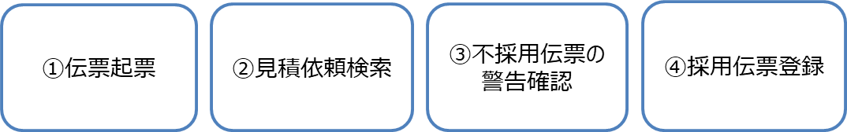
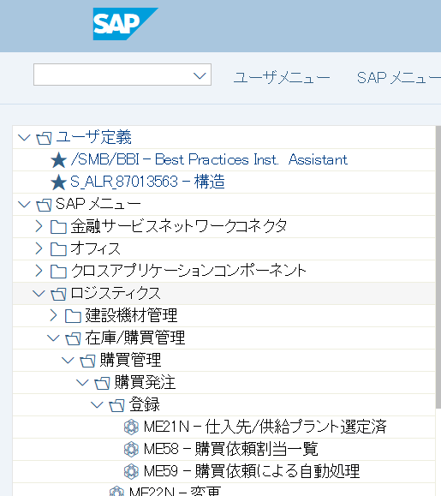
６．(XXXX)様における業務プロセスの確認
６．５ 購買発注の登録 （ ３ ／ １０ ）
伝票起票
「ロジスティクス」→「在庫/購買管理」→「購買管理」
「購買発注」→「登録」と遷移します。
「ME21N – 仕入先/供給プラント選定済み」
を選択、またはコマンド入力欄に’ME21N’と入力
します。

Slide 63
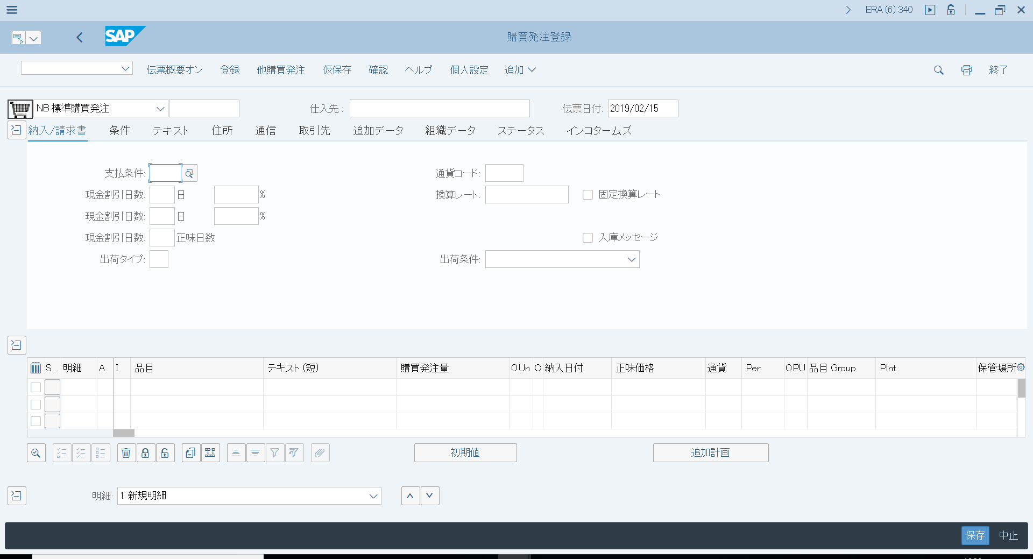
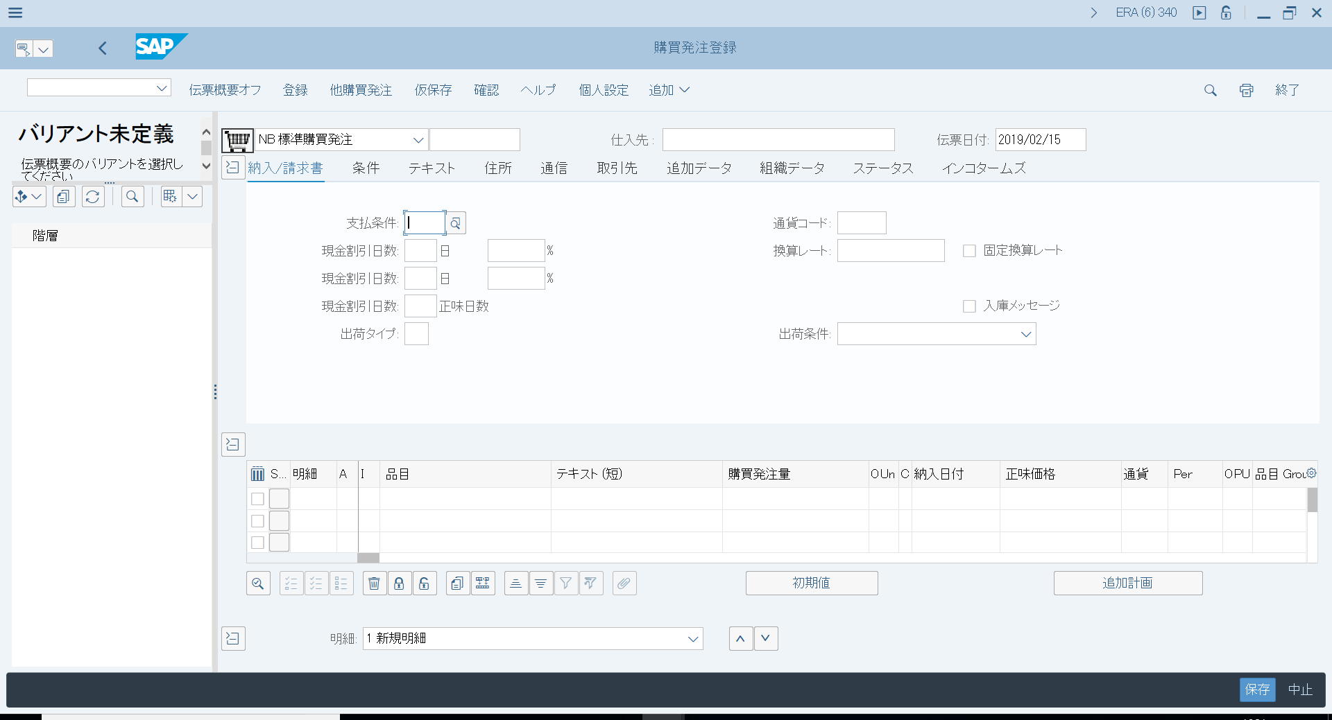
６．(XXXX)様における業務プロセスの確認
６．５ 購買発注の登録 （ ４ ／ １０ ）
伝票起票
伝票概要欄が閉じていたらオンにします。

Slide 64
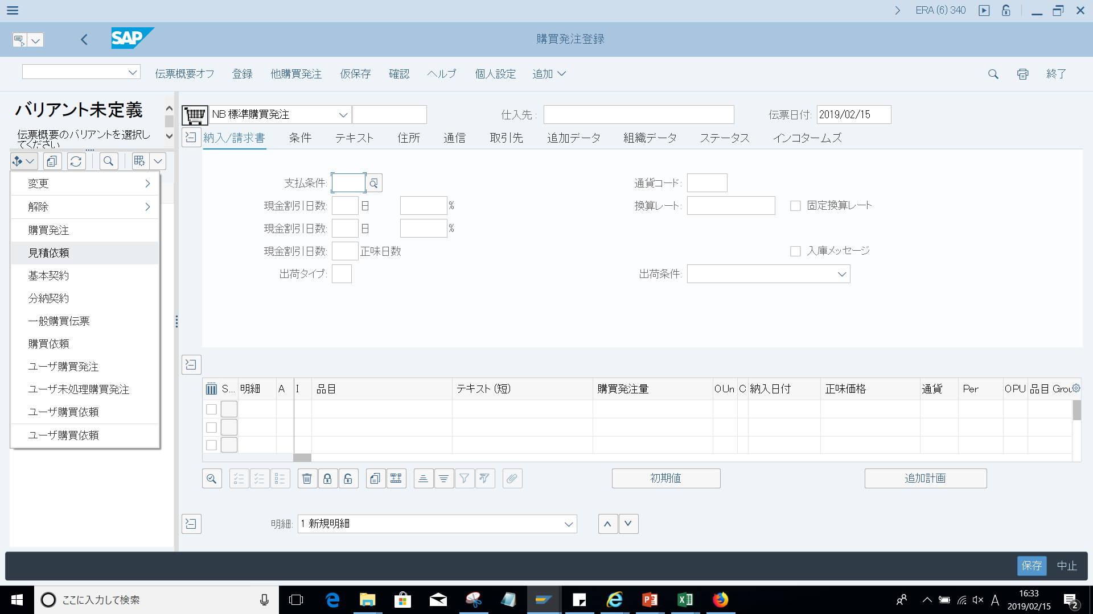
６．(XXXX)様における業務プロセスの確認
６．５ 購買発注の登録 （ ５ ／ １０ ）
見積依頼検索
「選択バリアント」ボタンをクリックし、「見積依頼」を選択します。

Slide 65
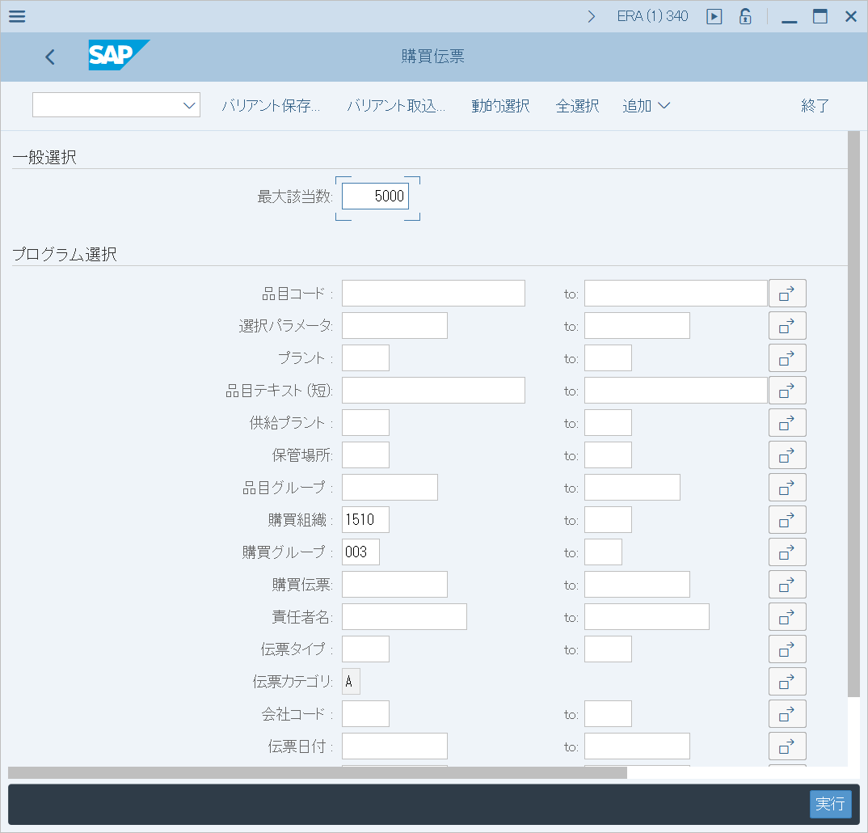
６．(XXXX)様における業務プロセスの確認
６．５ 購買発注の登録 （ ６ ／ １０ ）
見積依頼検索
検索条件を入力します。赤枠を入力(①)し、実行ボタン(②)をクリックします。
項目 | 入力値
品目コード | YxxITEM01
購買組織 | 1510
購買グループ | 003

Slide 66
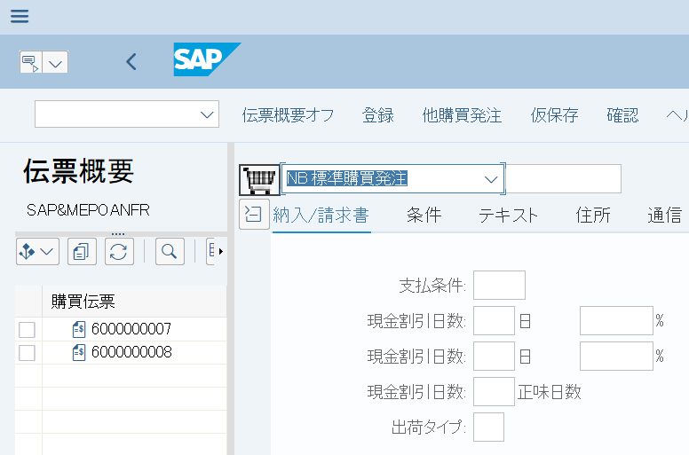

６．(XXXX)様における業務プロセスの確認
６．５ 購買発注の登録 （ ７ ／ １０ ）
不採用伝票の警告確認
検索結果が表示されます。
不採用の伝票をショッピングカートに入れます。
(伝票番号が大きいほうが不採用伝票となります。)
画面左下に以下のメッセージが表示されます。
※黄色は警告メッセージなので発注登録は可能になります。

Slide 67
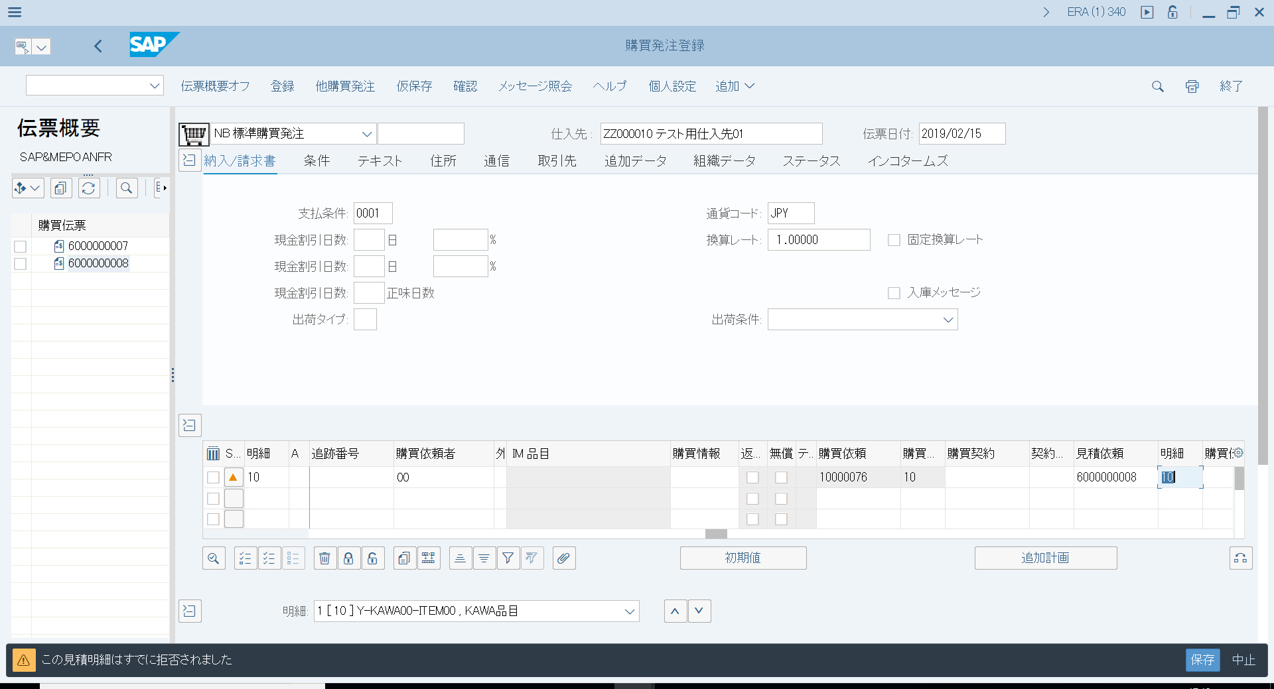
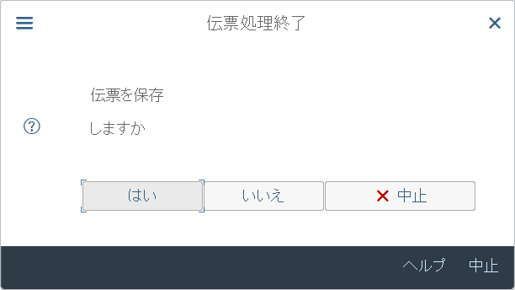
６．(XXXX)様における業務プロセスの確認
６．５ 購買発注の登録 （ ８ ／ １０ ）
採用伝票登録
今回はこの見積伝票は使用しません。実際に発注登録する見積伝票情報を反映させます。
メニューバーにある「登録」ボタンをクリックします。
保存を問われるポップアップが出るので「いいえ」をクリックします。

Slide 68

６．(XXXX)様における業務プロセスの確認
６．５ 購買発注の登録 （ ９ ／ １０ ）
採用伝票登録
採用の伝票をショッピングカートに入れます。
(伝票番号が小さいほうが採用伝票となります。)
画面左下に以下のメッセージが表示されます。
※前回のトレーニングで基本契約を登録したのでその伝票があるというものになります。

Slide 69


６．(XXXX)様における業務プロセスの確認
６．５ 購買発注の登録 （ １０ ／ １０ ）
採用伝票登録
見積依頼の情報がコピーされます。
そのまま画面右下にある「保存」ボタンをクリックします。
画面左下に以下のメッセージが表示されます。伝票番号は控えておいてください。

Slide 70
目次
SAP S/4HANA 購買管理プロセス分野における確認日程④
# | コマ | 確認テーマ | 形式 | 目安
26 | MM-4 | 6. (XXXX)様における業務プロセスの確認
27 |  | 6.1 購買依頼の登録・承認 | ハンズオン | 15分
28 |  | 6.2 見積依頼の登録 | ハンズオン | 10分
29 |  | 6.3 見積回答の登録 | ハンズオン | 10分
30 |  | 6.4 見積結果の比較 | ハンズオン | 10分
31 |  | 6.5 購買発注の登録 | ハンズオン | 15分
32 |  | 6.6 購買発注の入庫 | ハンズオン | 10分
33 |  | 6.7 自動請求書照合(ERS) | ハンズオン | 10分

Slide 71
６．(XXXX)様における業務プロセスの確認
６．６ 購買発注の入庫 （ １ ／ ６ ）
購買発注の入庫
購買依頼
依頼
承認
仕入先A
見積1
見積依頼
見積2
仕入先B
回答
見積回答
回答
見積結果比較
発注
購買発注
品目
発注入庫
入庫
会計
検収書
自動請求書照合
(ERS)
請求書
会計

Slide 72
６．(XXXX)様における業務プロセスの確認
６．６ 購買発注の入庫 （ ２ ／ ６ ）
購買発注入庫
先ほど発注登録した伝票を入庫します。
【登録手順】
①画面起動
②明細入力
③保存

Slide 73


６．(XXXX)様における業務プロセスの確認
６．６ 購買発注の入庫 （ ３ ／ ６ ）
画面起動
「ロジスティクス」→「在庫/購買管理」→
「在庫管理」→「入出庫登録」と遷移します。
「MIGO – 入出庫登録」を選択、
またはコマンド入力欄に’MIGO’と入力します。

Slide 74

６．(XXXX)様における業務プロセスの確認
６．６ 購買発注の入庫 （ ４ ／ ６ ）
画面起動
赤枠を入力後、エンターキーを押します。
項目 | 入力値
プルダウン① | 入庫
プルダウン② | 購買発注
伝票番号 | 先ほど控えた発注番号
移動タイプ | 101(購買発注入庫)

Slide 75


６．(XXXX)様における業務プロセスの確認
６．６ 購買発注の入庫 （ ５ ／ ６ ）
明細入力
赤枠を入力します。入力後画面右下にある「チェック」をクリック(①)します。
画面左下に以下のメッセージが表示されます。
項目 | 入力値
OK | ‘on’
保管場所 | 151A
①

Slide 76


６．(XXXX)様における業務プロセスの確認
６．６ 購買発注の入庫 （ ６ ／ ６ ）
保存
入庫転記します。
画面右下にある「転記」ボタンをクリックします。
画面左下に以下のメッセージが表示されます。

Slide 77
目次
SAP S/4HANA 購買管理プロセス分野における確認日程④
# | コマ | 確認テーマ | 形式 | 目安
26 | MM-4 | 6. (XXXX)様における業務プロセスの確認
27 |  | 6.1 購買依頼の登録・承認 | ハンズオン | 15分
28 |  | 6.2 見積依頼の登録 | ハンズオン | 10分
29 |  | 6.3 見積回答の登録 | ハンズオン | 10分
30 |  | 6.4 見積結果の比較 | ハンズオン | 10分
31 |  | 6.5 購買発注の登録 | ハンズオン | 15分
32 |  | 6.6 購買発注の入庫 | ハンズオン | 10分
33 |  | 6.7 自動請求書照合(ERS) | ハンズオン | 10分

Slide 78
６．(XXXX)様における業務プロセスの確認
６．７ 自動請求書照合(ERS) （ １ ／ １１ ）
自動請求書照合(ERS)
購買依頼
依頼
承認
仕入先A
見積1
見積依頼
見積2
仕入先B
回答
見積回答
回答
見積結果比較
発注
購買発注
品目
発注入庫
入庫
会計
検収書
自動請求書照合
(ERS)
請求書
会計

Slide 79
６．(XXXX)様における業務プロセスの確認
６．７ 自動請求書照合(ERS) （ ２ ／ １１ ）
自動請求書照合(ERS)
請求書照合は個別に行う方法とまとめて一括で行う方法(ERS)があります。
今回のハンズオンの請求書照合では、一括で行う方法(ERS)を使用して行います。
実業務としては仕入先が請求書を発行するのではなく、入庫をトリガーとし発注情報、入庫情
報を元に直接決済される仕組みになります。本来なら夜間バッチ処理となりますが、今回はマ
ニュアルで実行します。
  ERS機能を使用するには以下の基準を満たしている必要があります。
  ①仕入先マスタの自動評価入庫決済納入フラグ(ERSフラグ)が’on’
  ②購買発注伝票明細のERSフラグが’on’で税コードが入力済み
  ③購買発注伝票明細の入庫基準請求書照合フラグが’on’
Notes:
ERS(Evaluated Receipt Settlement

Slide 80
６．(XXXX)様における業務プロセスの確認
６．７ 自動請求書照合(ERS) （ ３ ／ １１ ）
自動請求書照合(ERS)
発注入庫したものをERSを使用し、請求書照合します。
【登録手順】
前提確認
ERS実行
①仕入先
マスタ確認
②購買発注
伝票確認
③画面起動
④条件入力
⑤実行
⑥結果確認
Notes:
ERS(Evaluated Receipt Settlement

Slide 81


６．(XXXX)様における業務プロセスの確認
６．７ 自動請求書照合(ERS) （ ４ ／ １１ ）
【前提確認】仕入先マスタ確認
トランザクションコード”BP”より、
対象となる仕入先マスタ(①)の設定を
確認します。
購買データタブを選択(②)し、
以下のフラグが”on”であることを
確認(③)します。
①
確認対象の仕入先情報 | 入力
ビジネスパートナ | ZxxV2
BP役割の照会 | サプライヤ(定義済)
②
③
確認箇所 | 設定内容
自動評価入庫決済納入 | “on”
Notes:
ERS(Evaluated Receipt Settlement

Slide 82

６．(XXXX)様における業務プロセスの確認
６．７ 自動請求書照合(ERS) （ ５ ／ １１ ）
【前提確認】購買発注伝票確認
トランザクションコード”ME23N”より、
対象となる発注伝票を照会(①)
します。
明細詳細の請求書タブを選択(②)し、
以下の設定を確認(③)します。
①
確認対象の発注伝票 | 入力
購買発注 | 先ほど控えた 購買発注伝票番号
②
確認箇所 | 設定内容
入庫基準請求書照合 | “on”
ERS | “on”
税コード | (入力済みであること)
③
③
Notes:
ERS(Evaluated Receipt Settlement

Slide 83

６．(XXXX)様における業務プロセスの確認
６．７ 自動請求書照合(ERS) （ ６ ／ １１ ）
画面起動
「ロジスティクス」→「在庫/購買管理」→
「ロジスティクス請求書照合」→
「自動決済」と遷移します。
「MRRL – ERS(入庫/請求自動決済)」を選択、
またはコマンド入力欄に’MRRL’と入力します。

Slide 84

６．(XXXX)様における業務プロセスの確認
６．７ 自動請求書照合(ERS) （ ７ ／ １１ ）
条件入力
赤枠の項目を入力し、実行ボタンをクリック(①)します。
項目 | 入力値
会社コード | 1510
仕入先 | ZxxV2
伝票選択 | 3 (発注明細ごとの伝票選択)
①

Slide 85

６．(XXXX)様における業務プロセスの確認
６．７ 自動請求書照合(ERS) （ ８ ／ １１ ）
実行
実行され、請求書伝票と会計伝票が発行されます。
項目 | 伝票内容
参照伝票 | 入出庫伝票
購買伝票 | 購買発注伝票
伝票番号 | 請求書伝票
会計伝票 | 請求書照合時 会計伝票

Slide 86

６．(XXXX)様における業務プロセスの確認
６．７ 自動請求書照合(ERS) （ ９ ／ １１ ）
結果確認
各伝票番号をクリックするとその伝票の照会画面へ遷移します。
請求書番号をクリックします。

Slide 87

６．(XXXX)様における業務プロセスの確認
６．７ 自動請求書照合(ERS) （ １０ ／ １１ ）
結果確認
ERSにより自動で登録された伝票が照会されます。
メニューバーの後続伝票をクリックします。

Slide 88

６．(XXXX)様における業務プロセスの確認
６．７ 自動請求書照合(ERS) （ １１ ／ １１ ）
結果確認
請求書照合時に同時に生成された会計伝票が照会されます。

